Slide 1
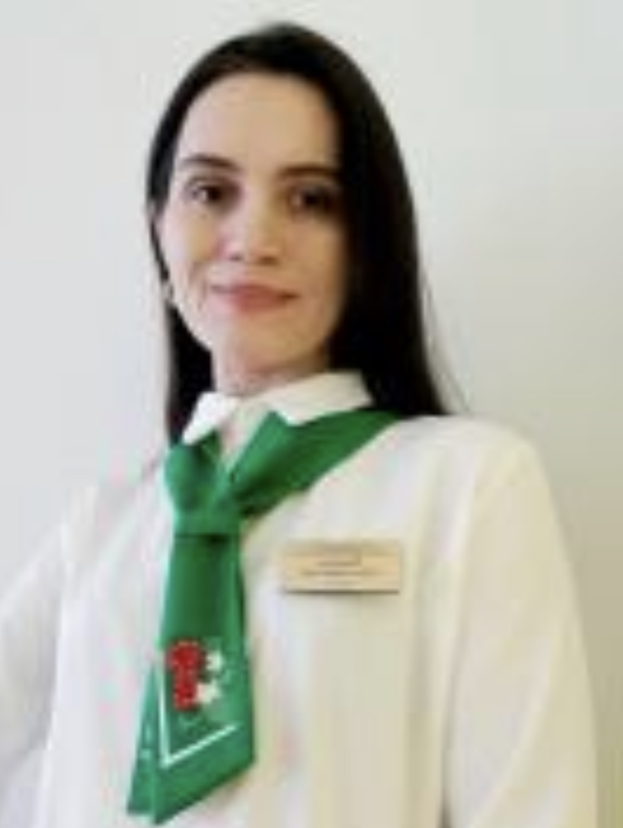
Министерство образования РМ
ПОРТФОЛИО
Абдюшевой Гузель Ильясовны
воспитателя МАДОУ « Детский сад 42”
г. о. Саранск
Дата рождения: 05.01.1987г.
Окончила: Пензенский государственный Педагогичесаий Университет имени В. Г. Белинского
Факультет: Учитель русского языка и литературы
Диплом: КЛ N 30822
Стаж педагогической работы
( по специальности): 6 лет
В данном учреждении : 6 лет
Общий трудовой стаж: 15
Занимаемая должность: Воспитатель

Slide 2
Участие в инновационной ( экспертной деятельности)
Муниципальный уровень : «Формирование первичных представлений об окружающем мире у детей старшего возраста в различных видах деятельности .
https://upload2.schoolrm.ru/iblock/47a/47adca70276adcfdcc36b516b74bda10/Pedagogicheskiy-opyt-Abdyusheva-G.I..docx

Slide 3
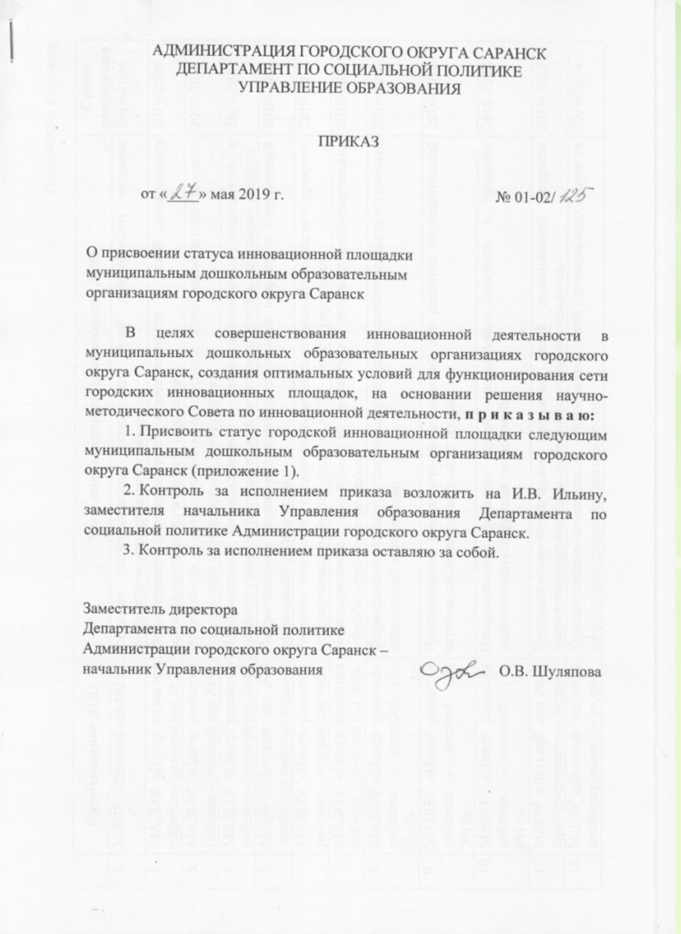
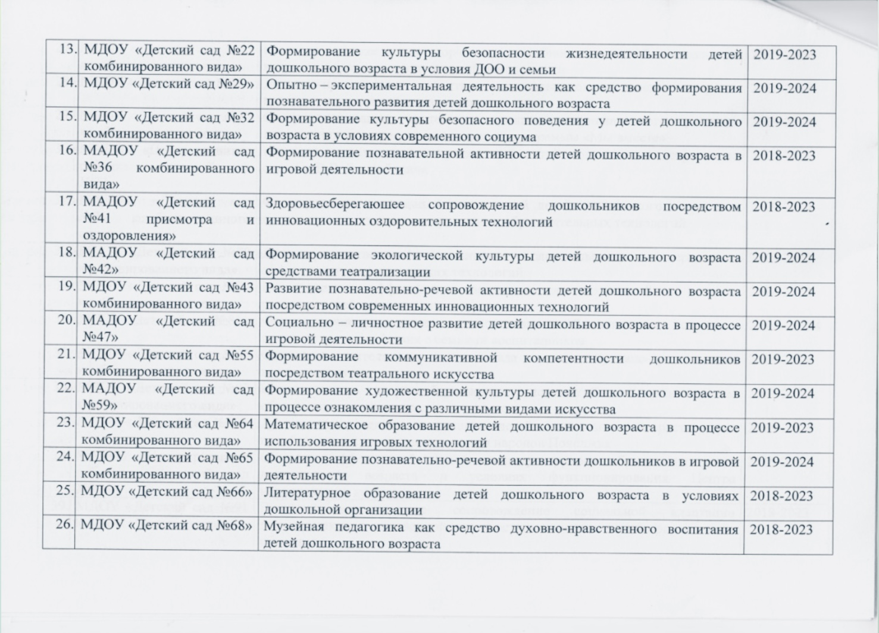
Участие в инновационной ( экспертной деятельности)

Slide 4
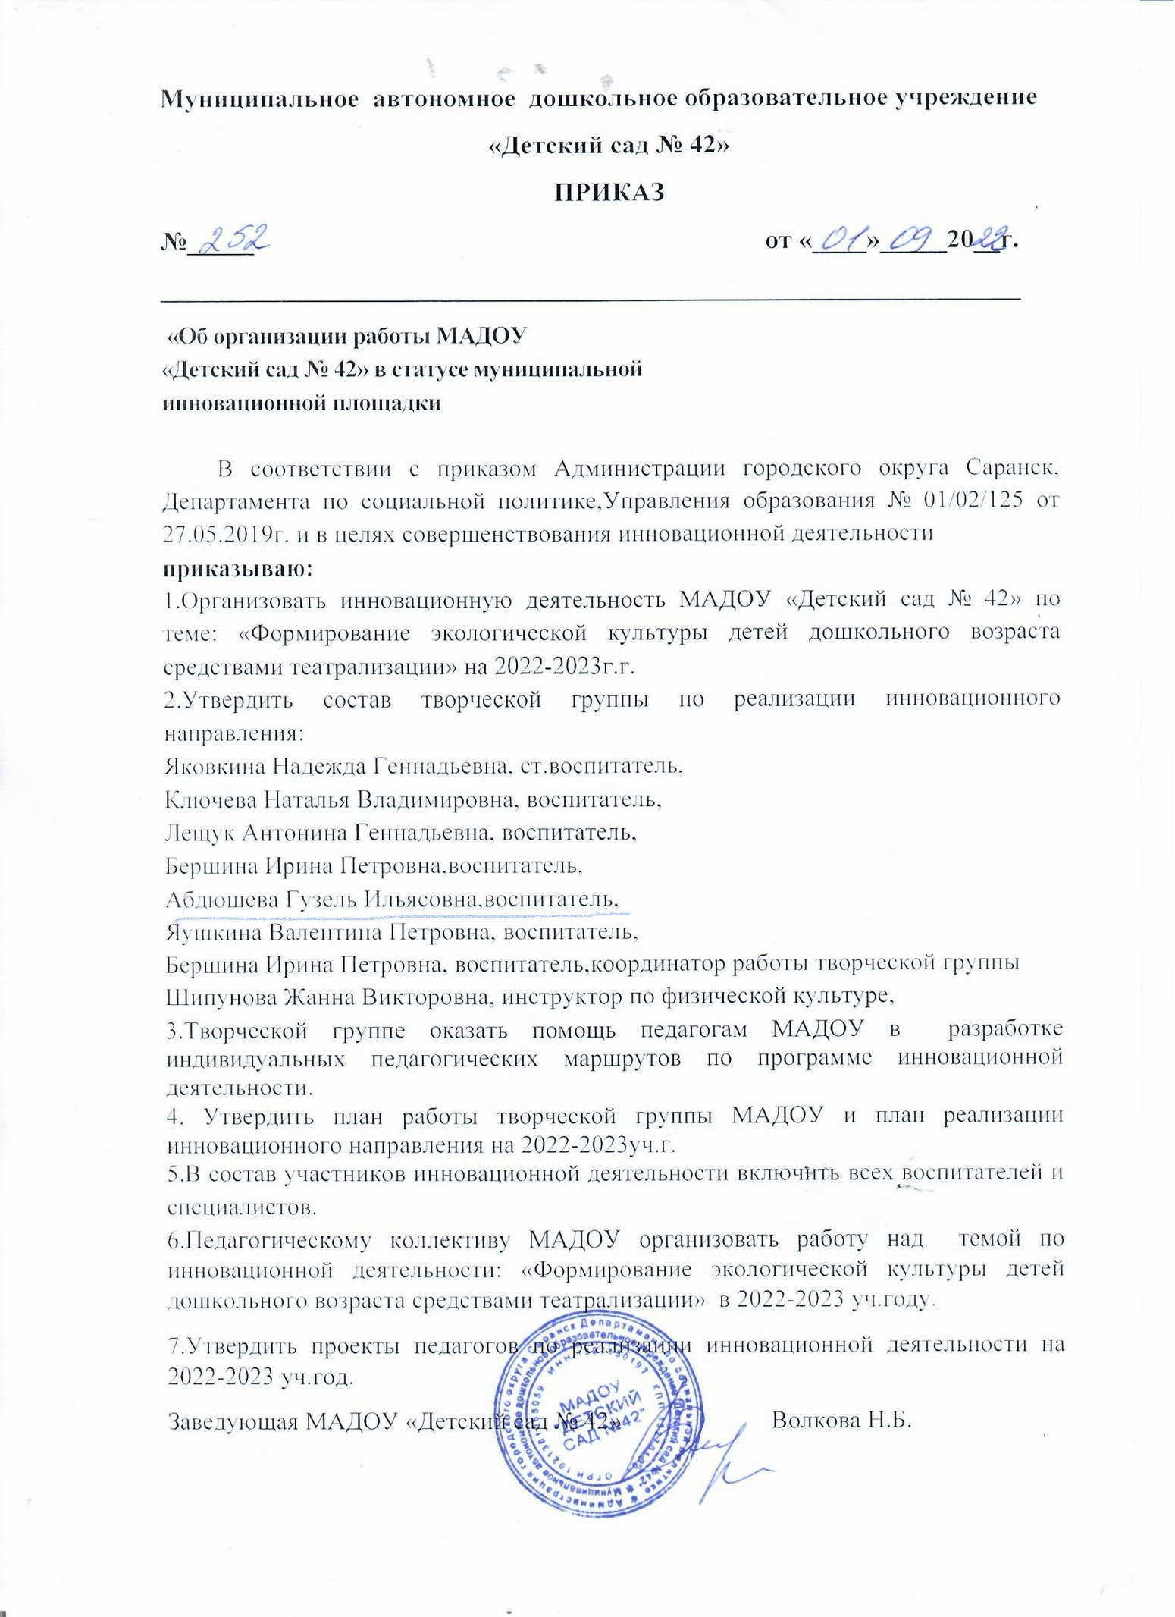
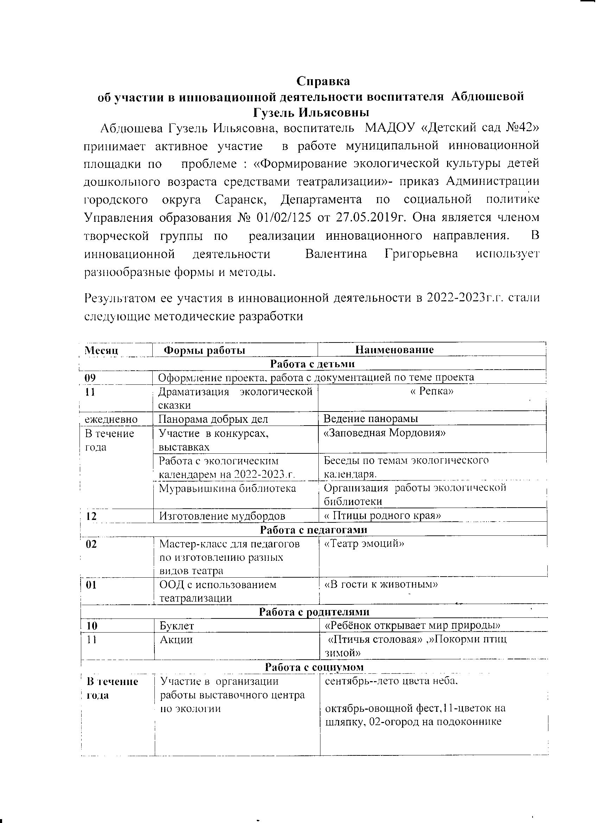

Slide 5
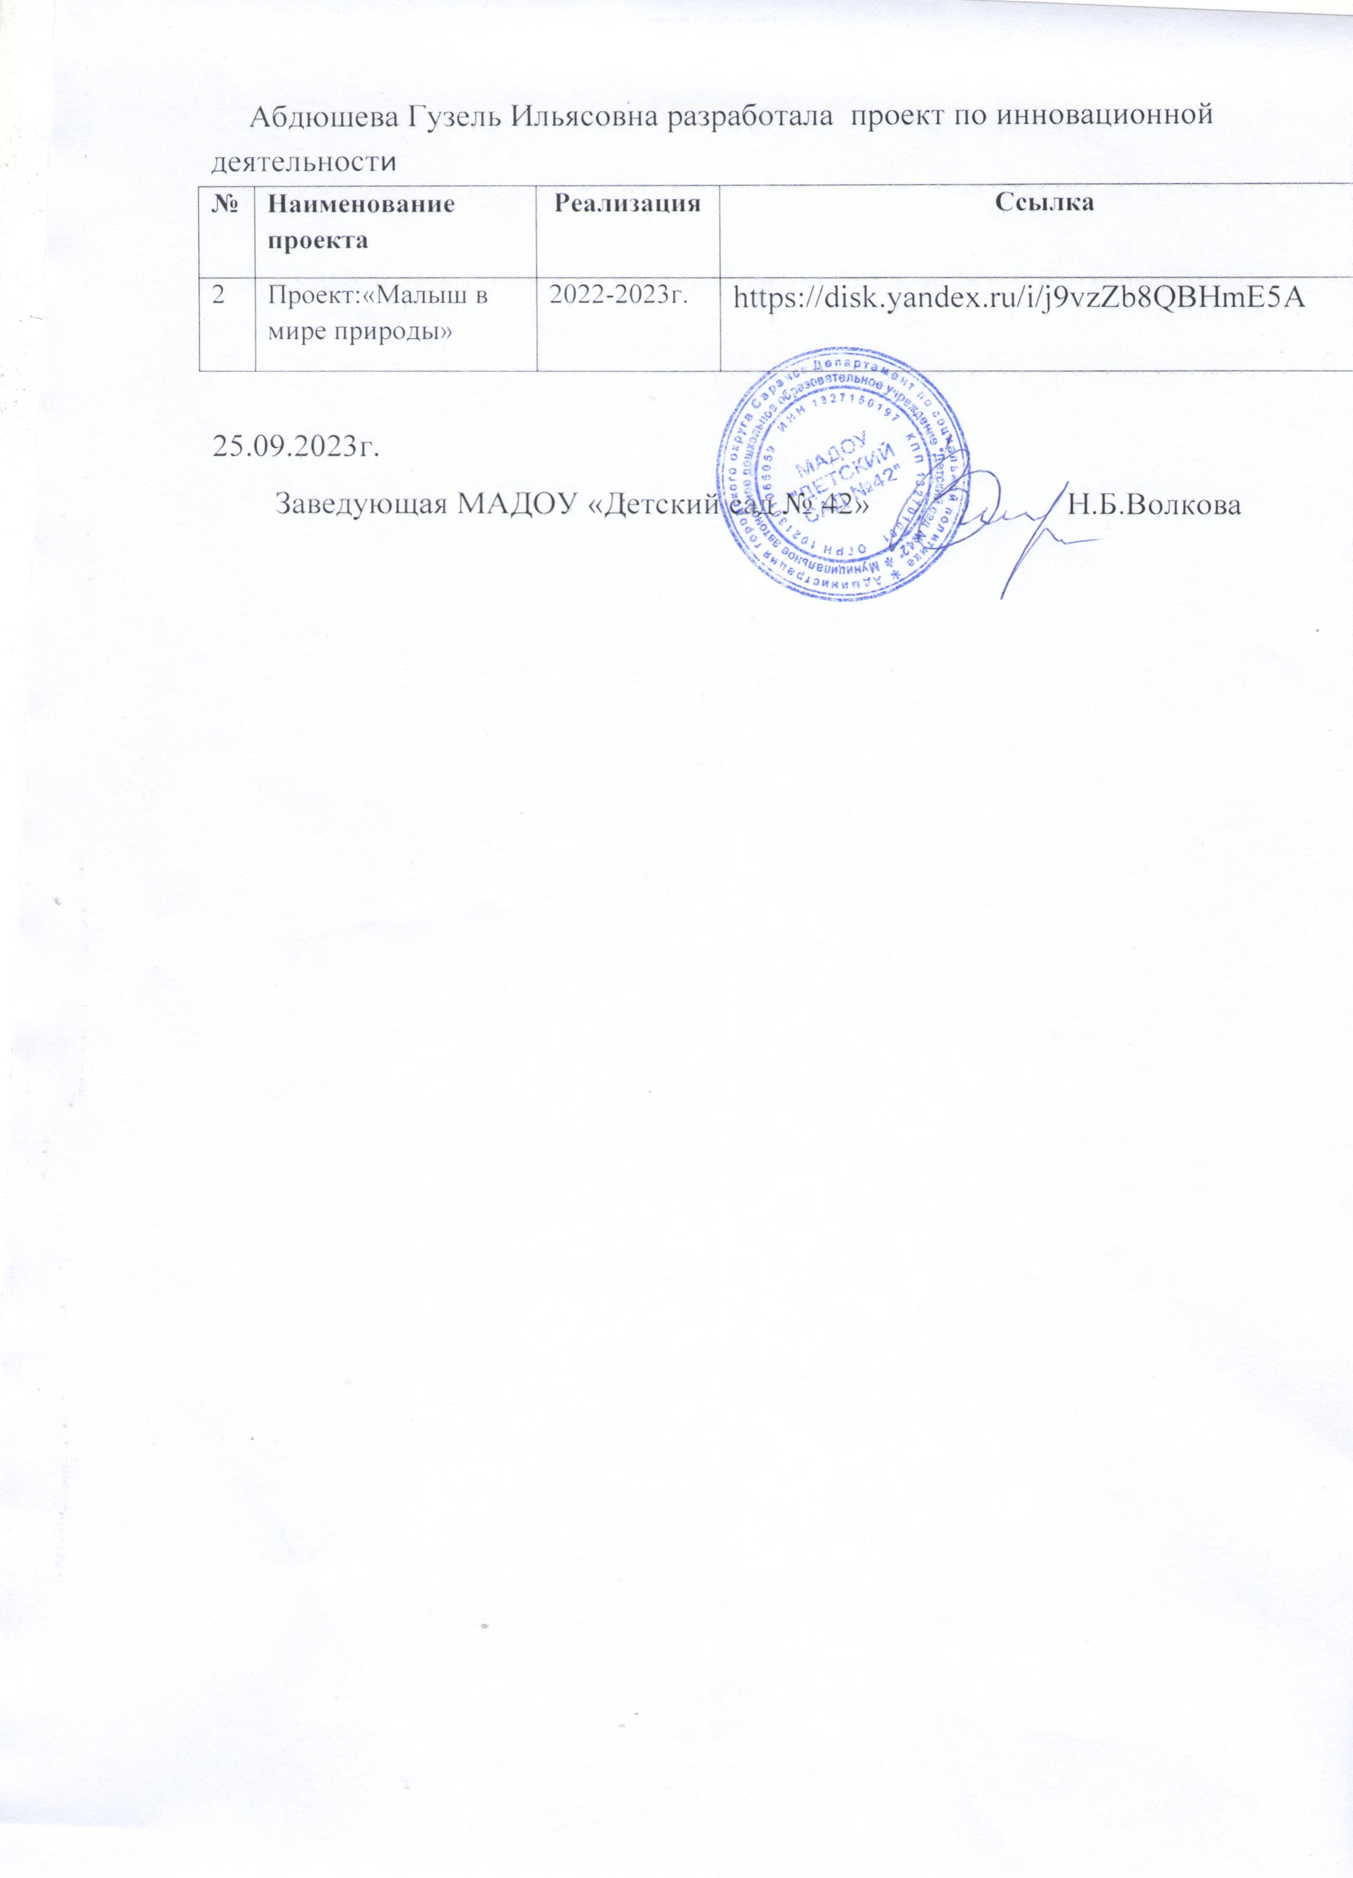

Slide 6
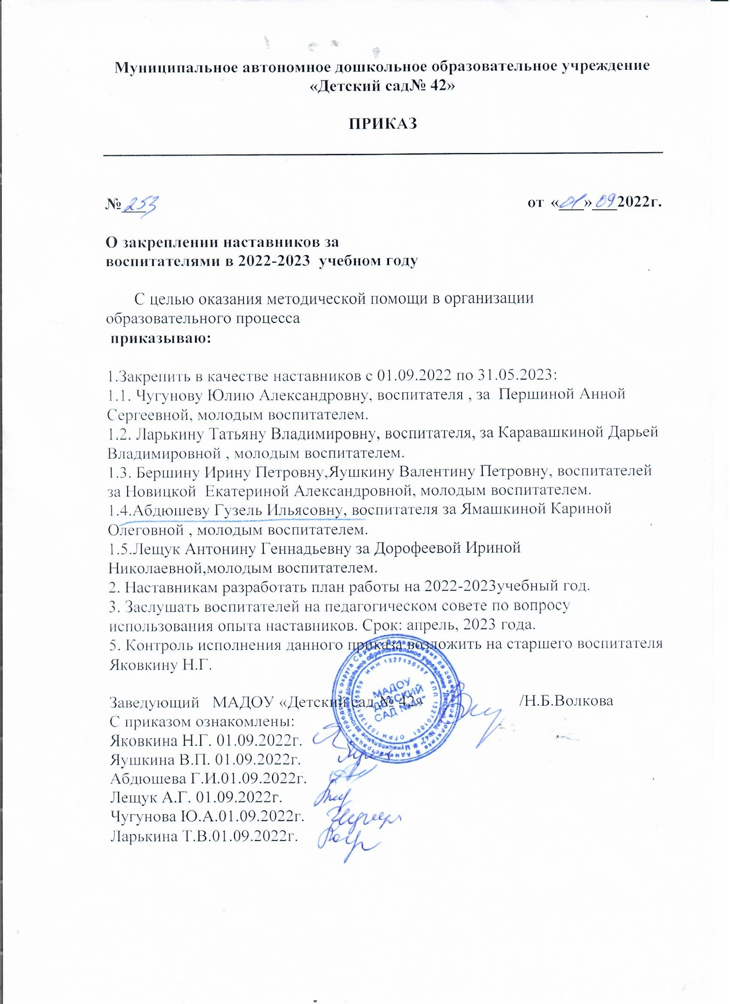
Наставничество

Slide 7
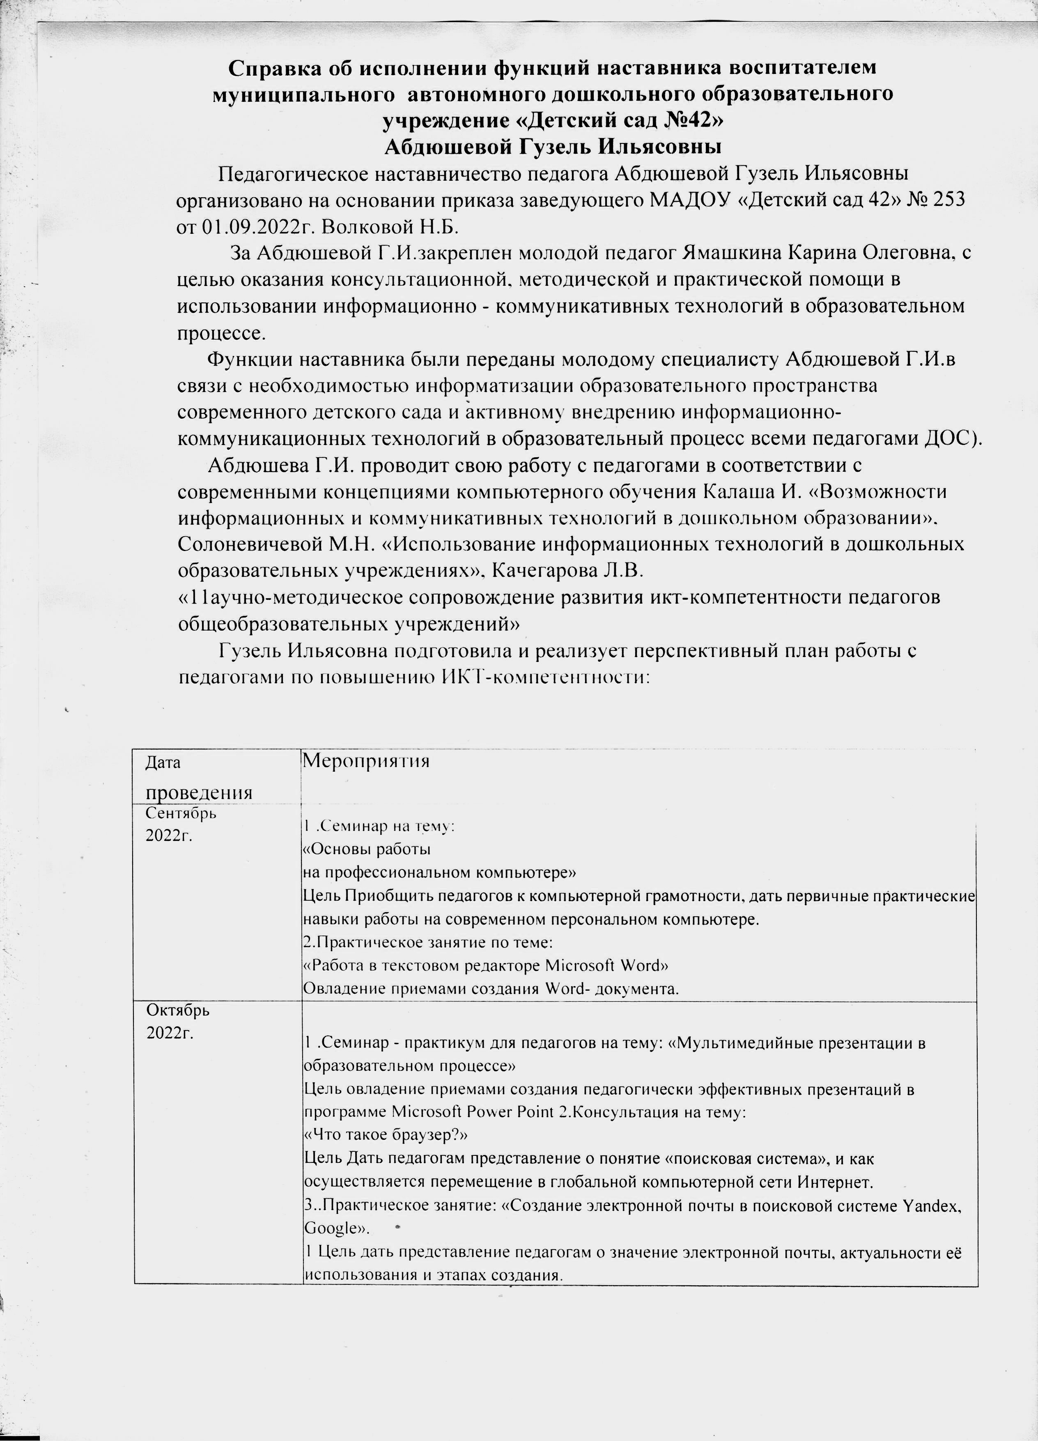
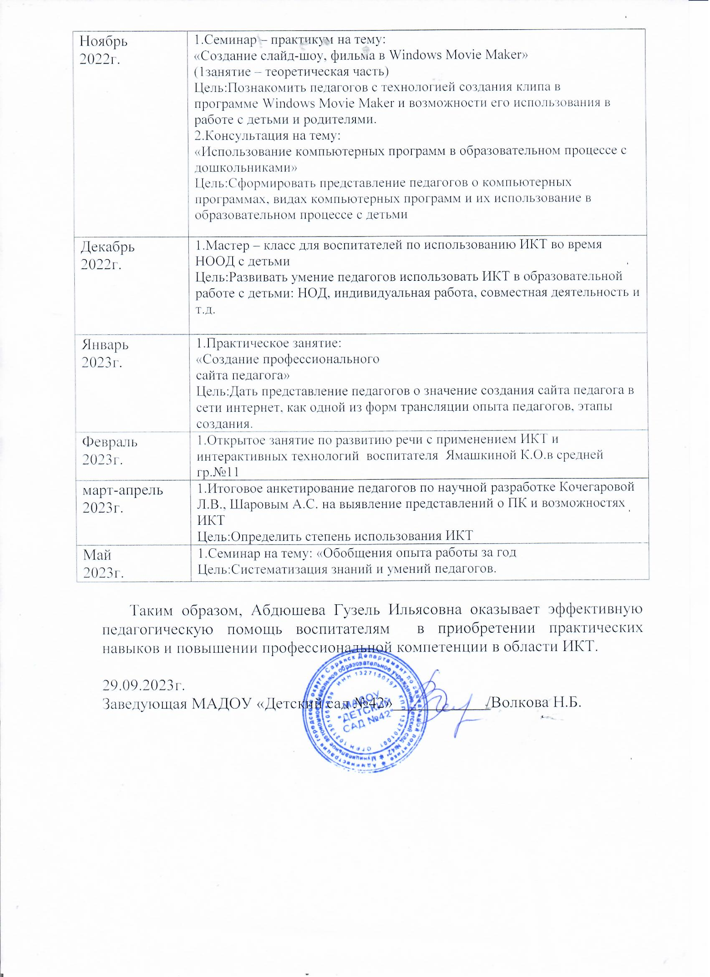

Slide 8
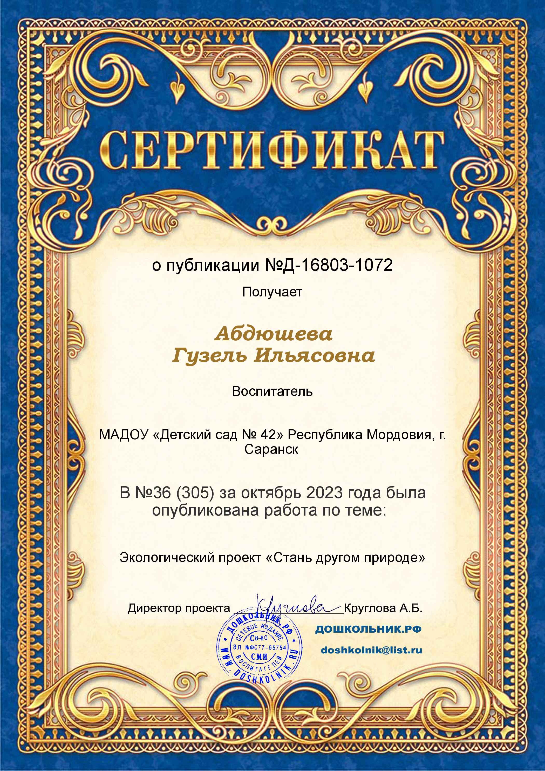
Наличие публикаций, включая интернет-публикации

Slide 9
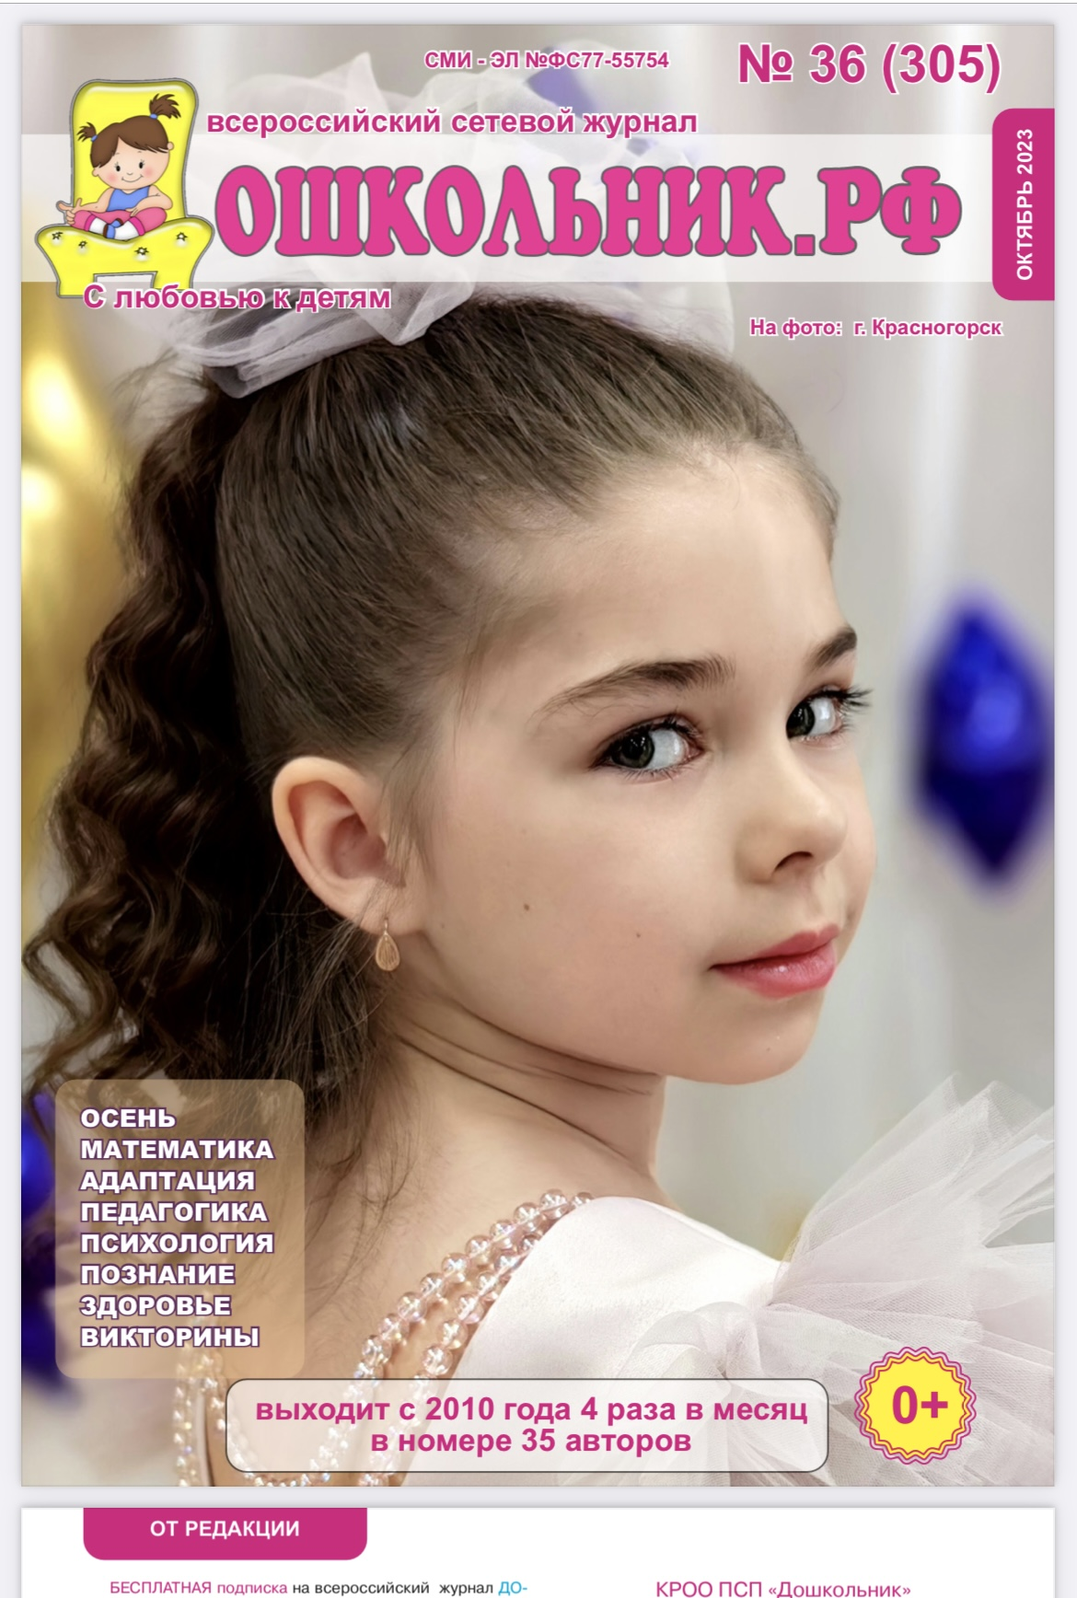
Всероссийский уровень

Slide 10
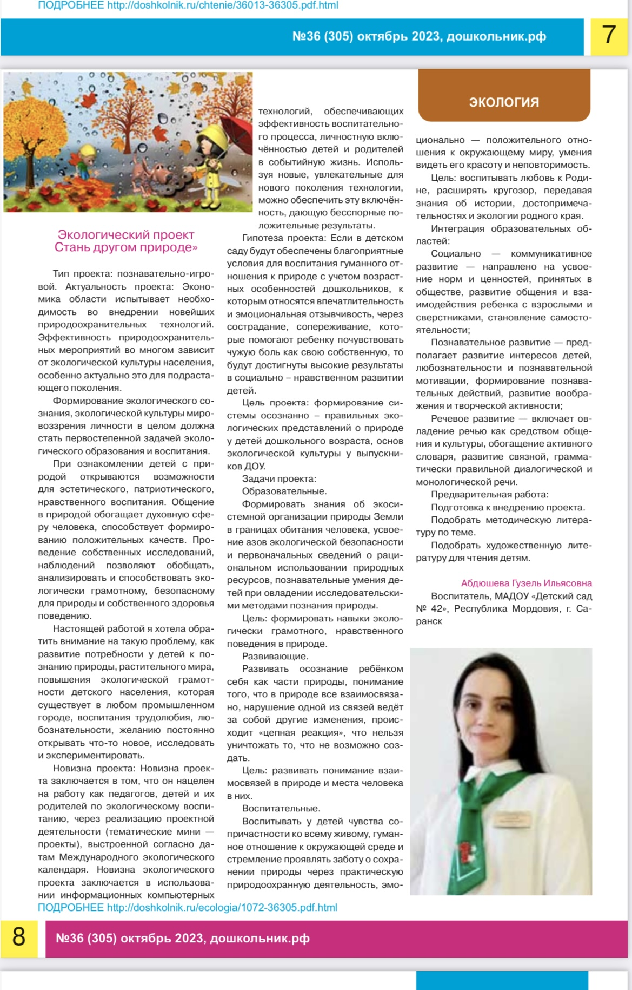

Slide 11
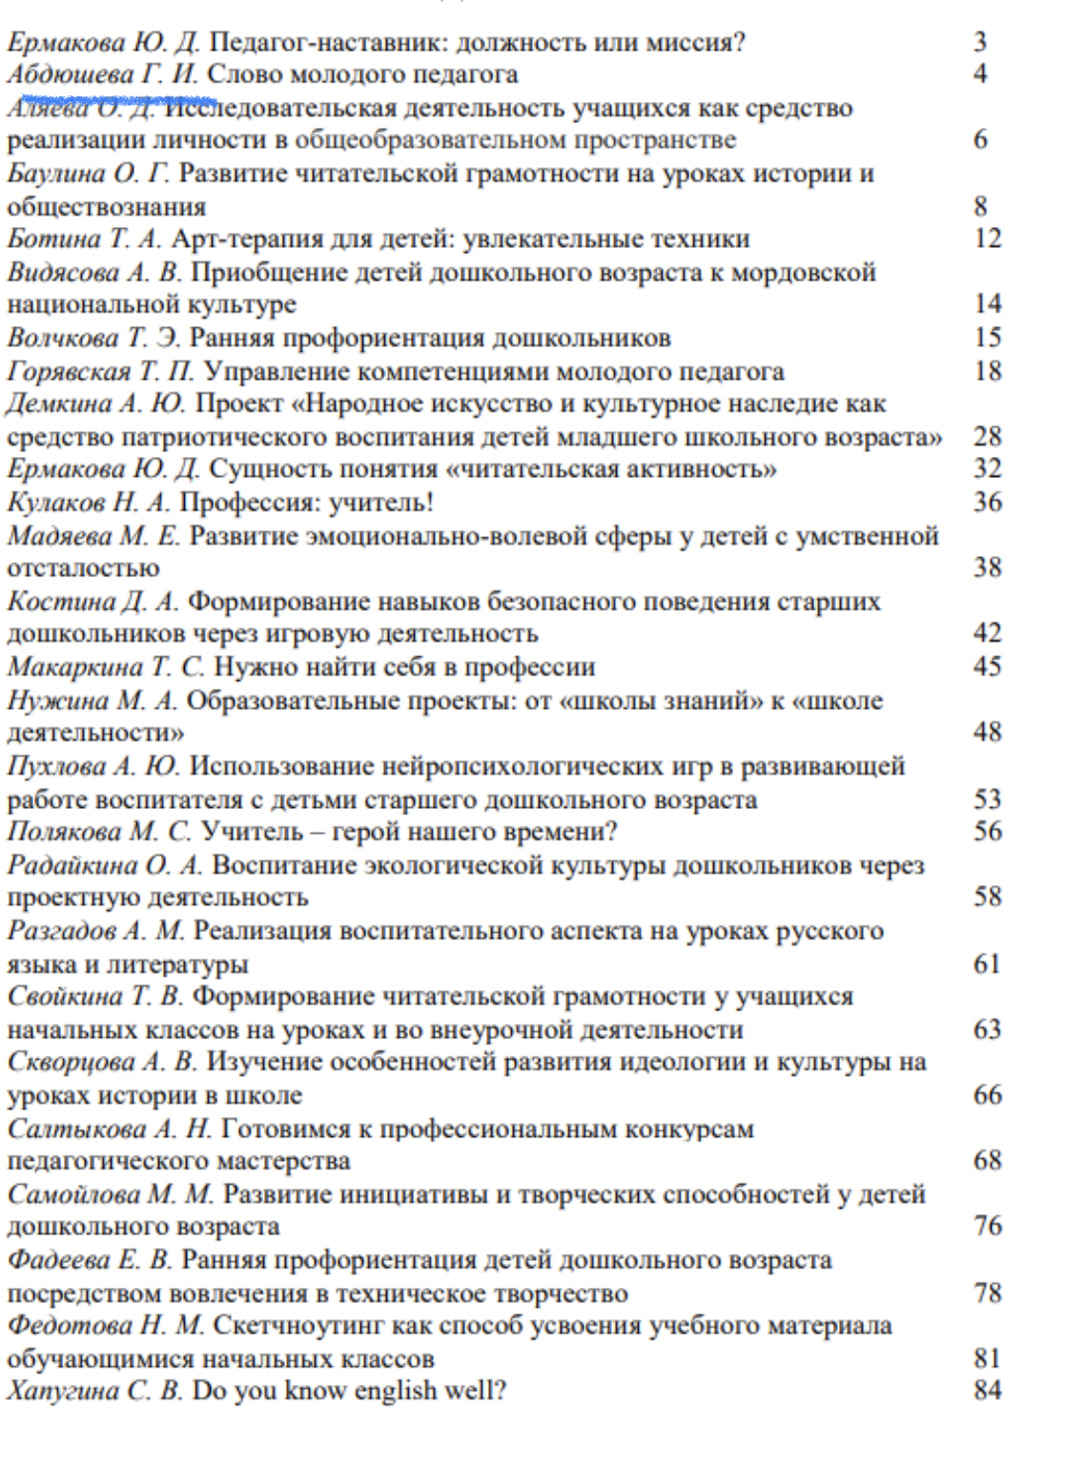
Республиканский уровень

Slide 12
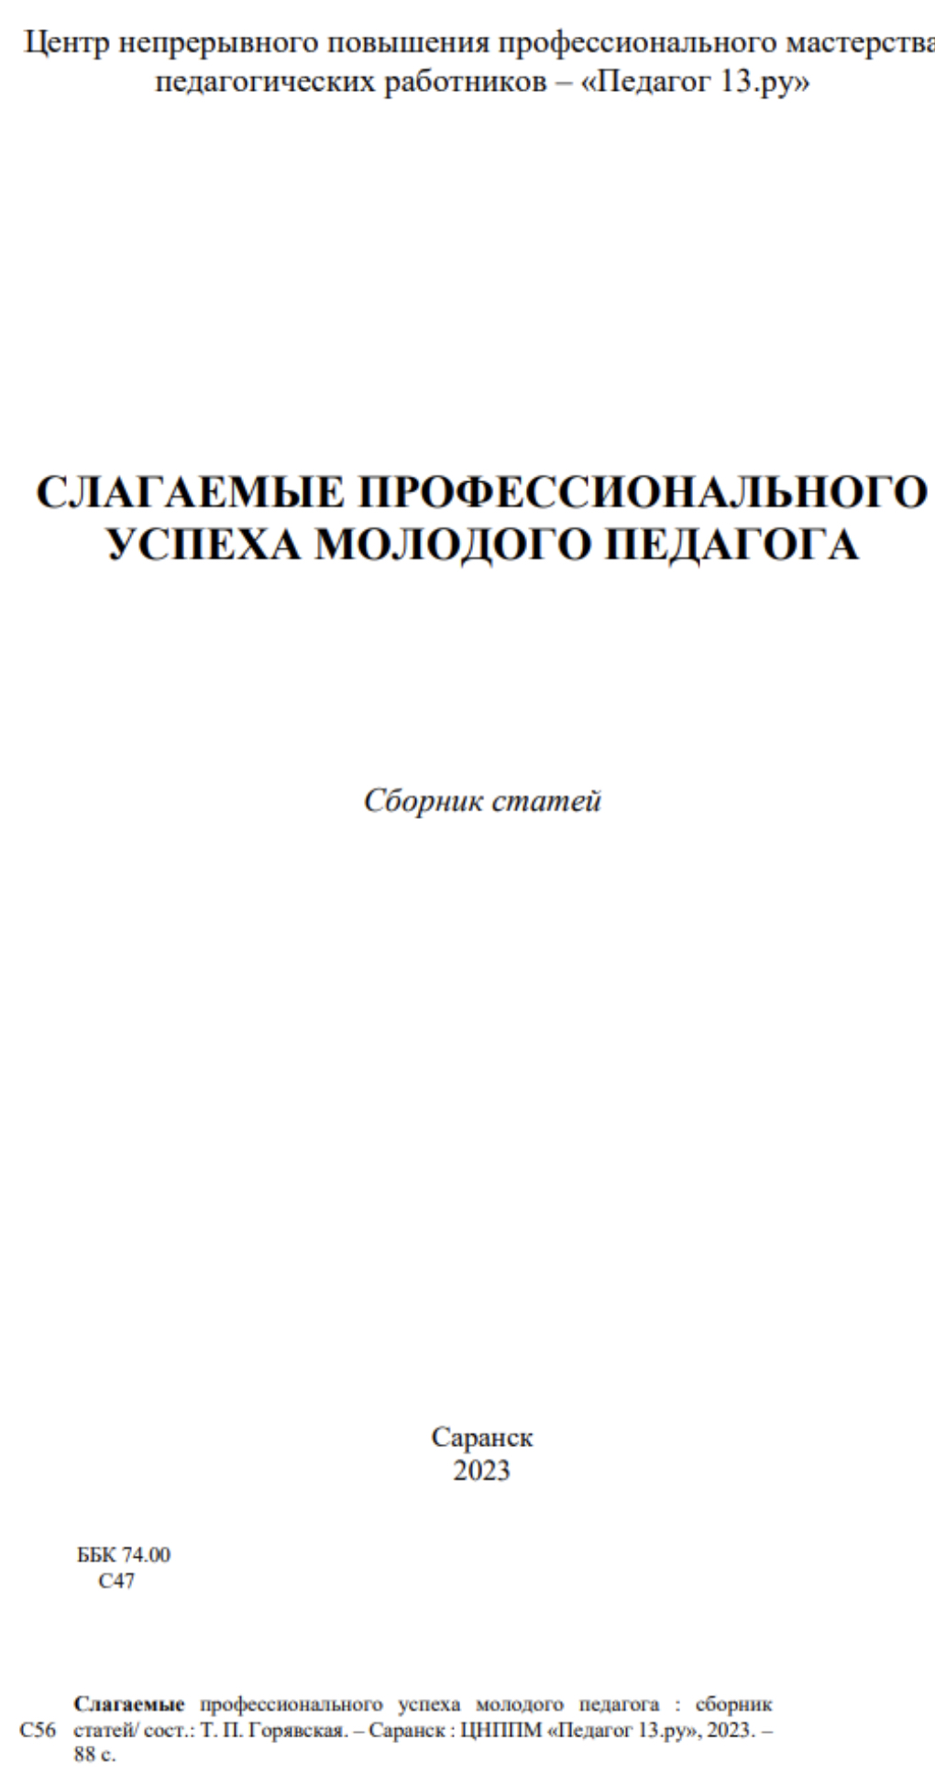
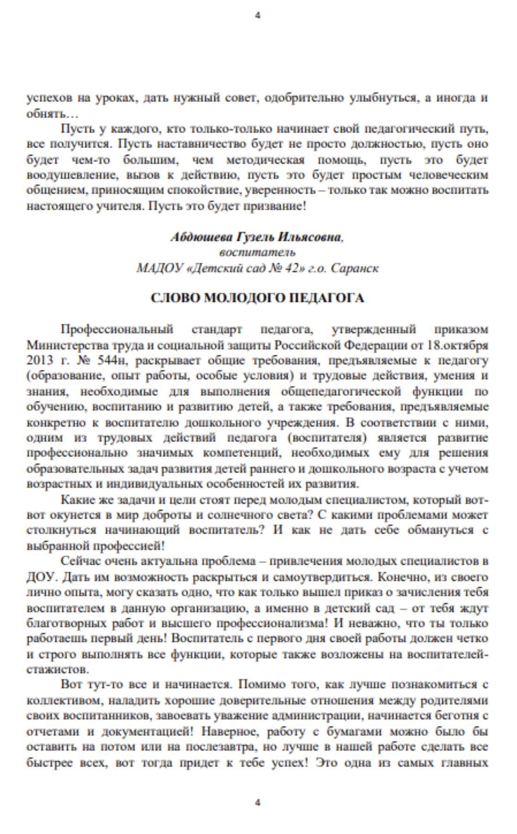

Slide 13
Результаты участия воспитанников
Интернет портал

Slide 14
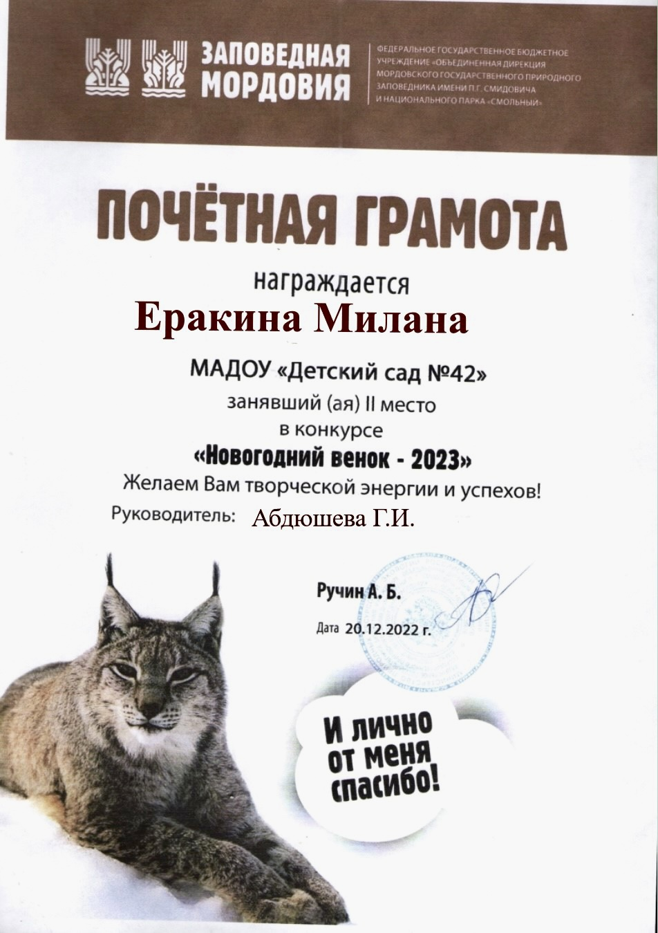
Республиканский уровень

Slide 15
Муниципальный
уровень

Slide 16
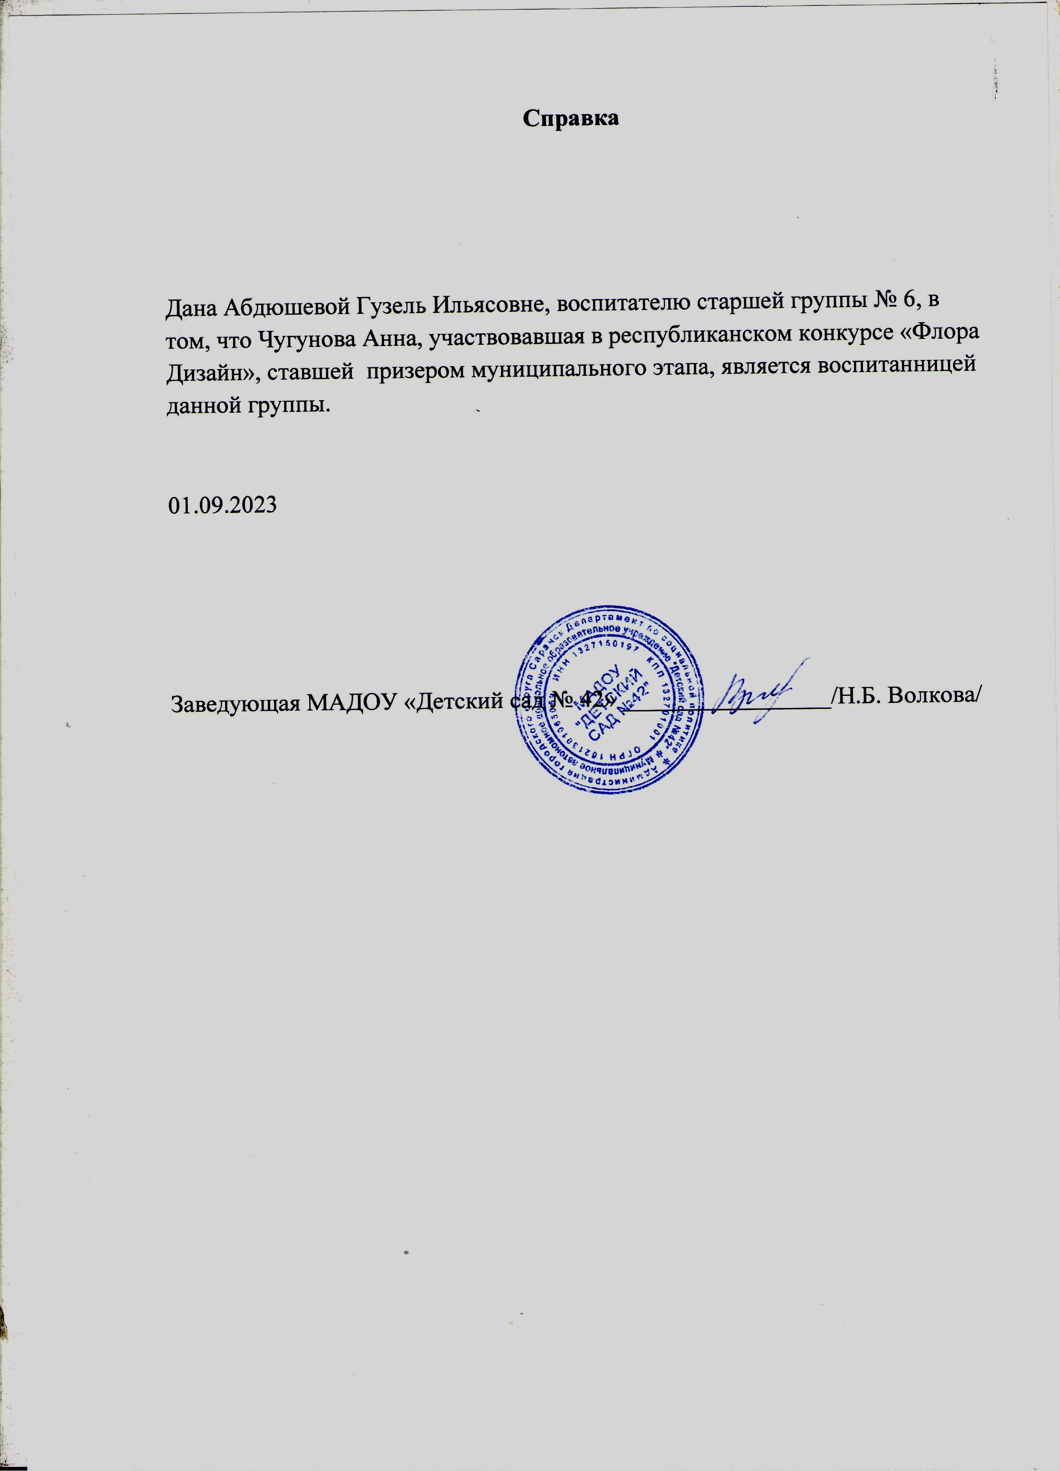
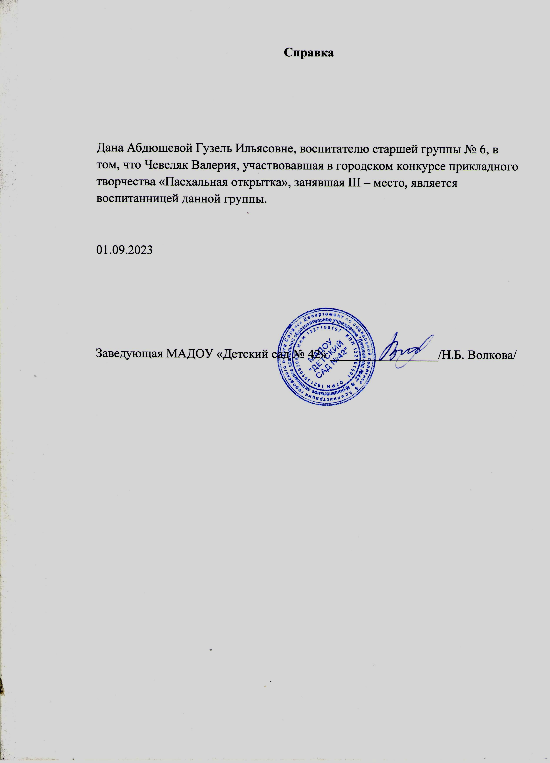

Slide 17
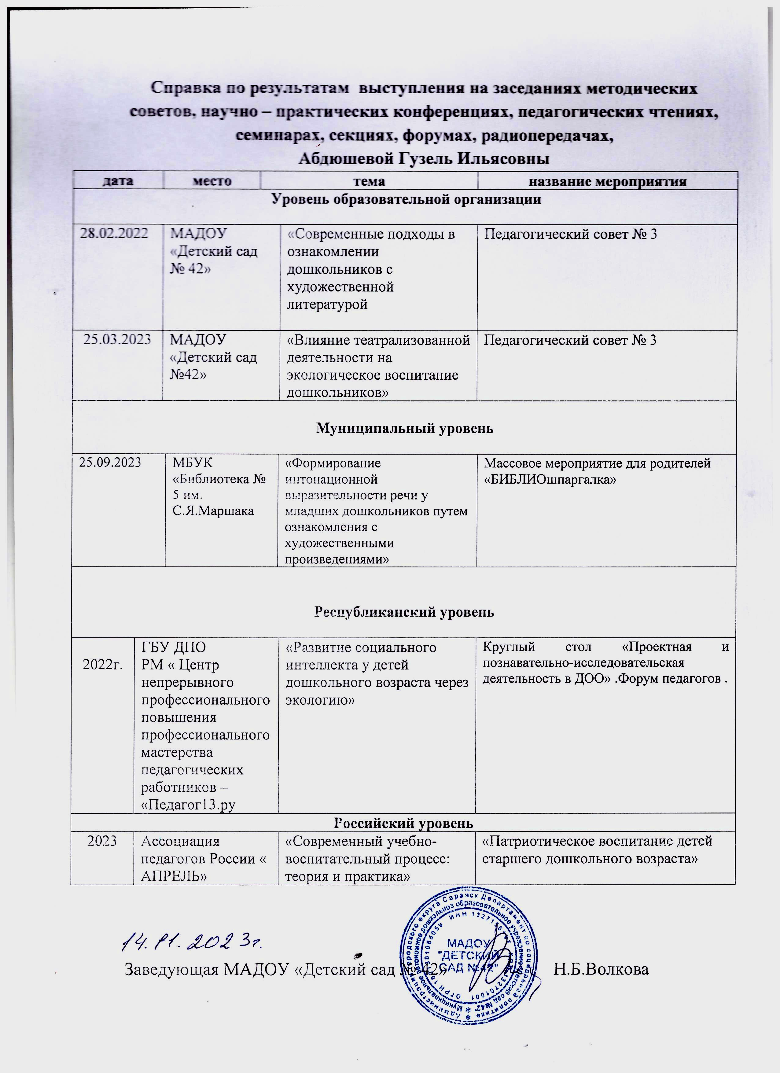
Выступления на заседаниях методических советов, научно-практических конференциях, педагогических чтениях, семинарах, секциях, форумах, радиопередачах

Slide 18
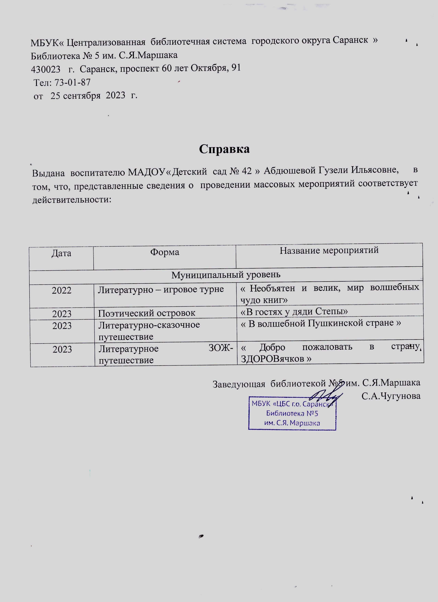
Муниципальный
уровень

Slide 19
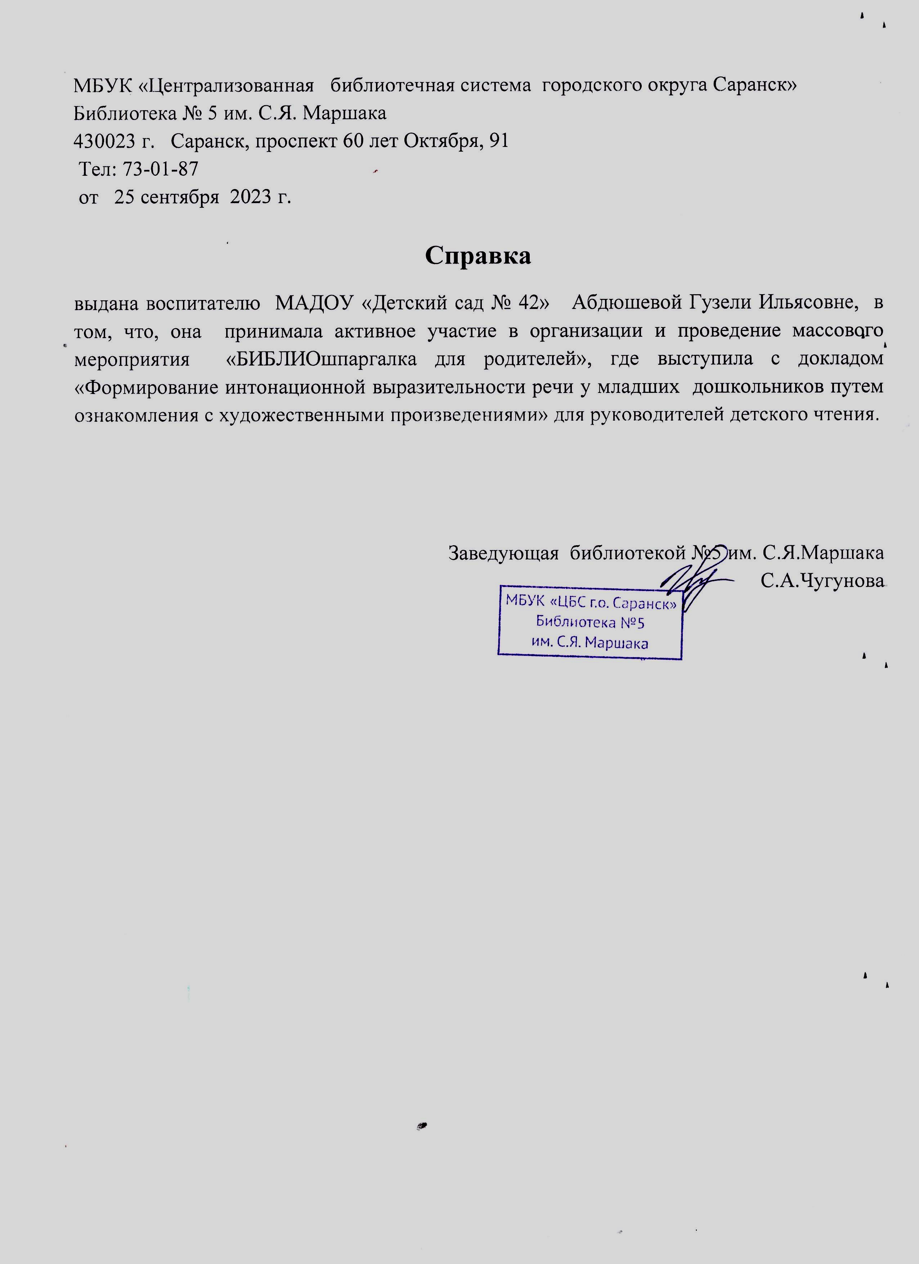
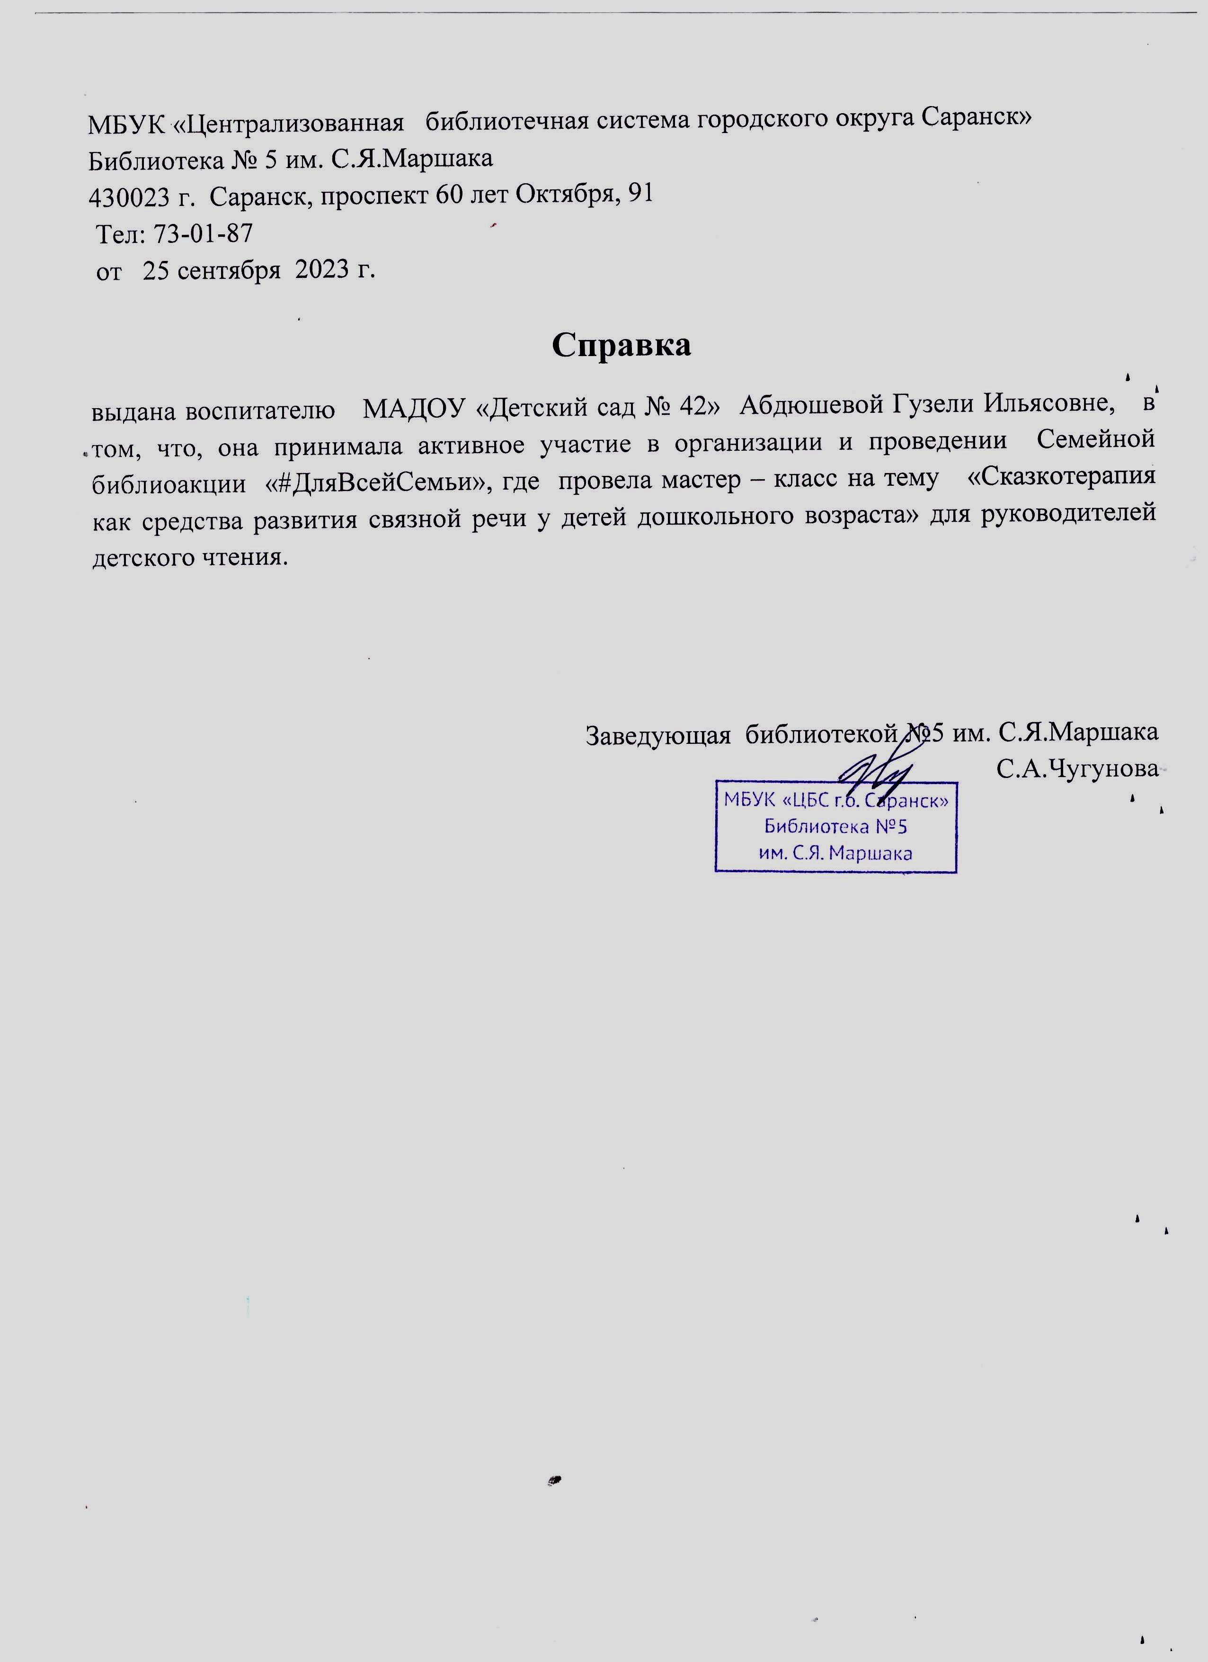

Slide 20
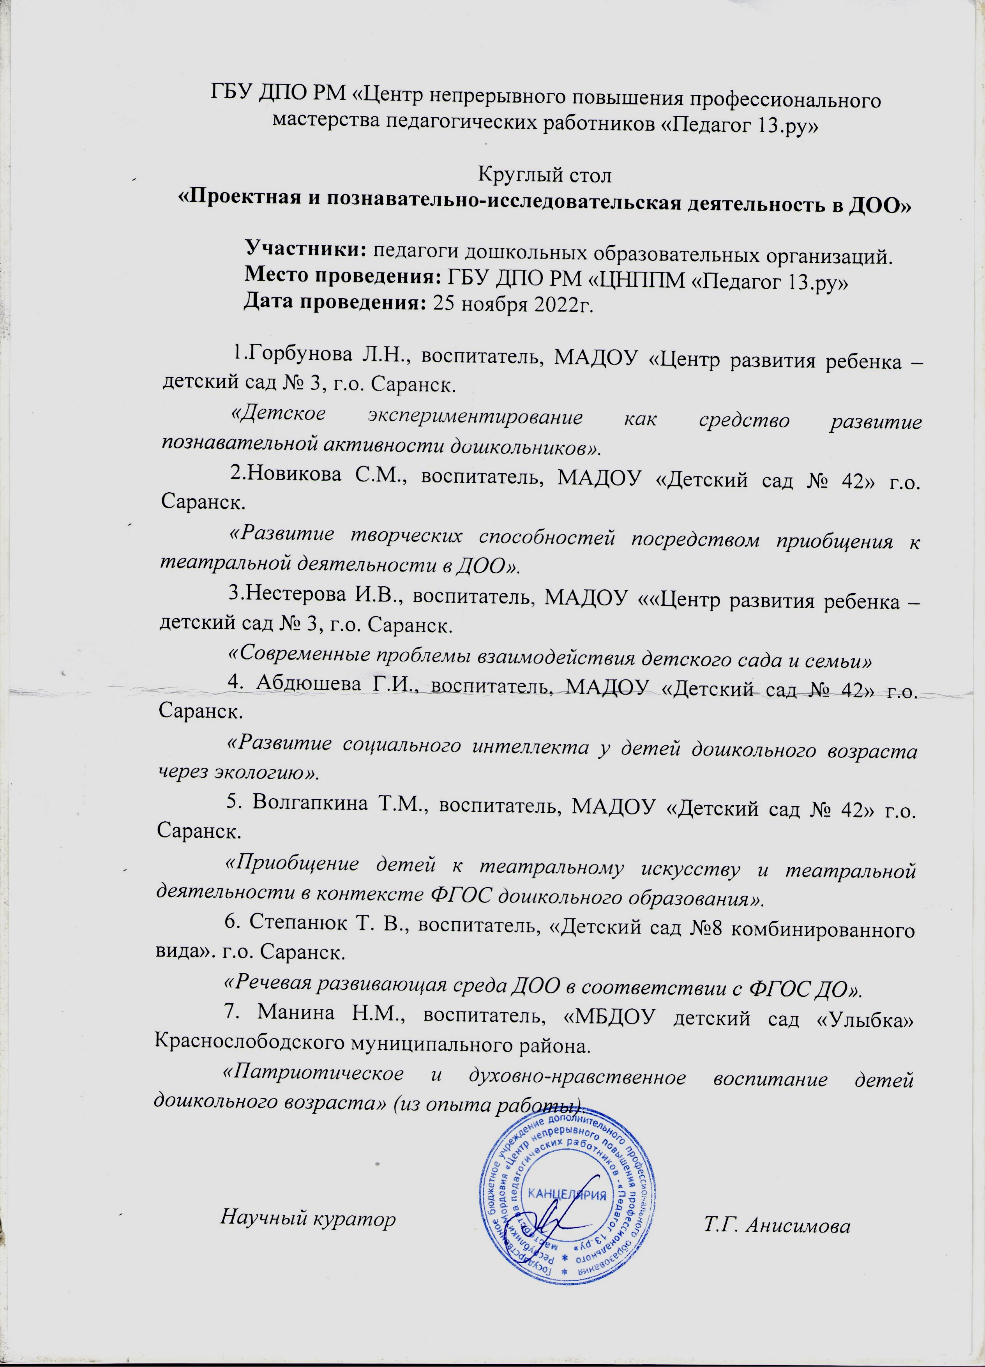
Республиканский уровень

Slide 21
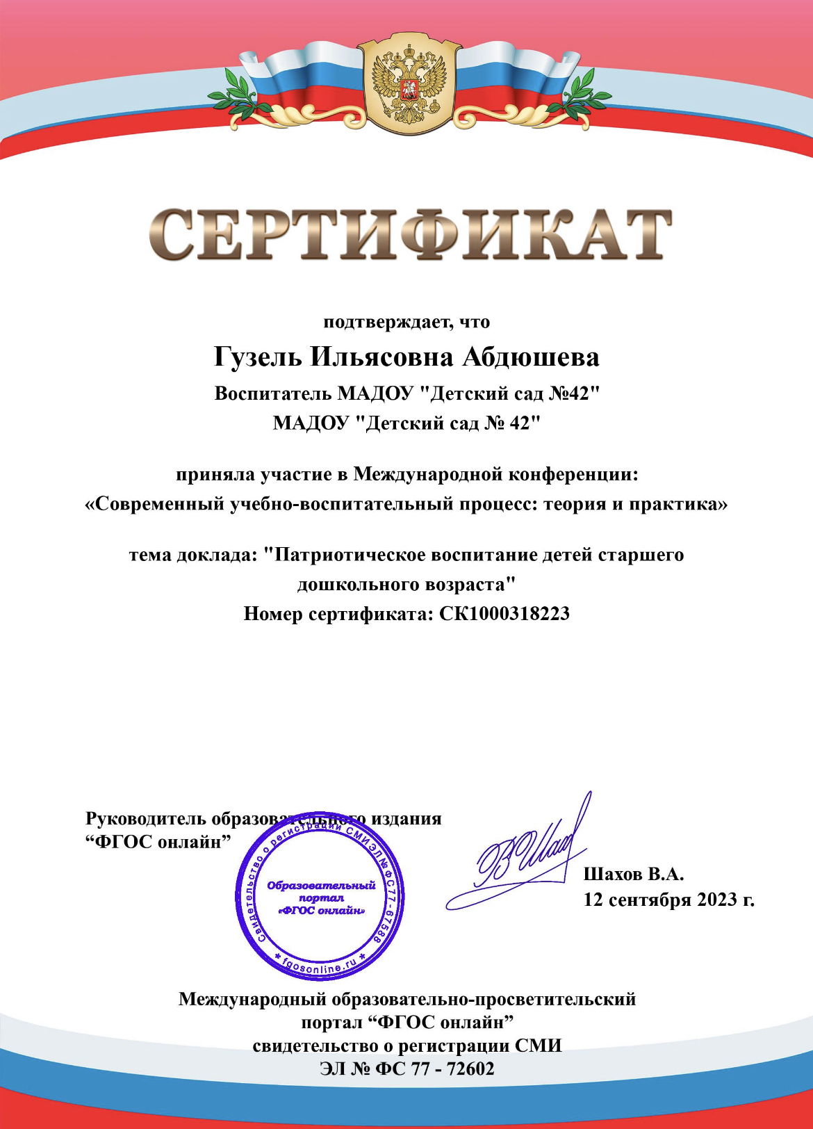
Всероссийский уровень

Slide 22
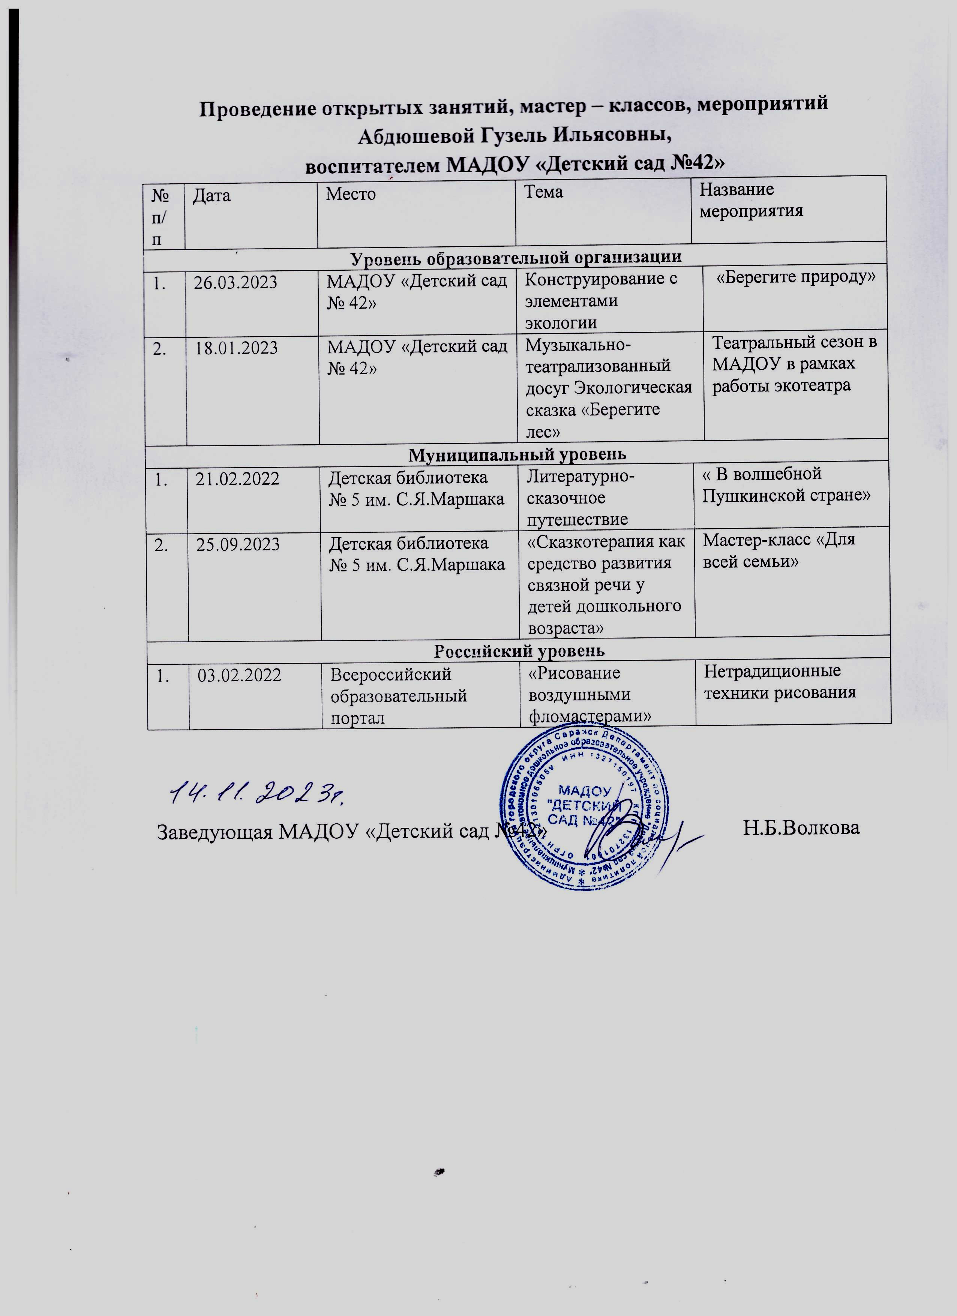
Проведение открытых занятий,
мастер-классов, мероприятий

Slide 23
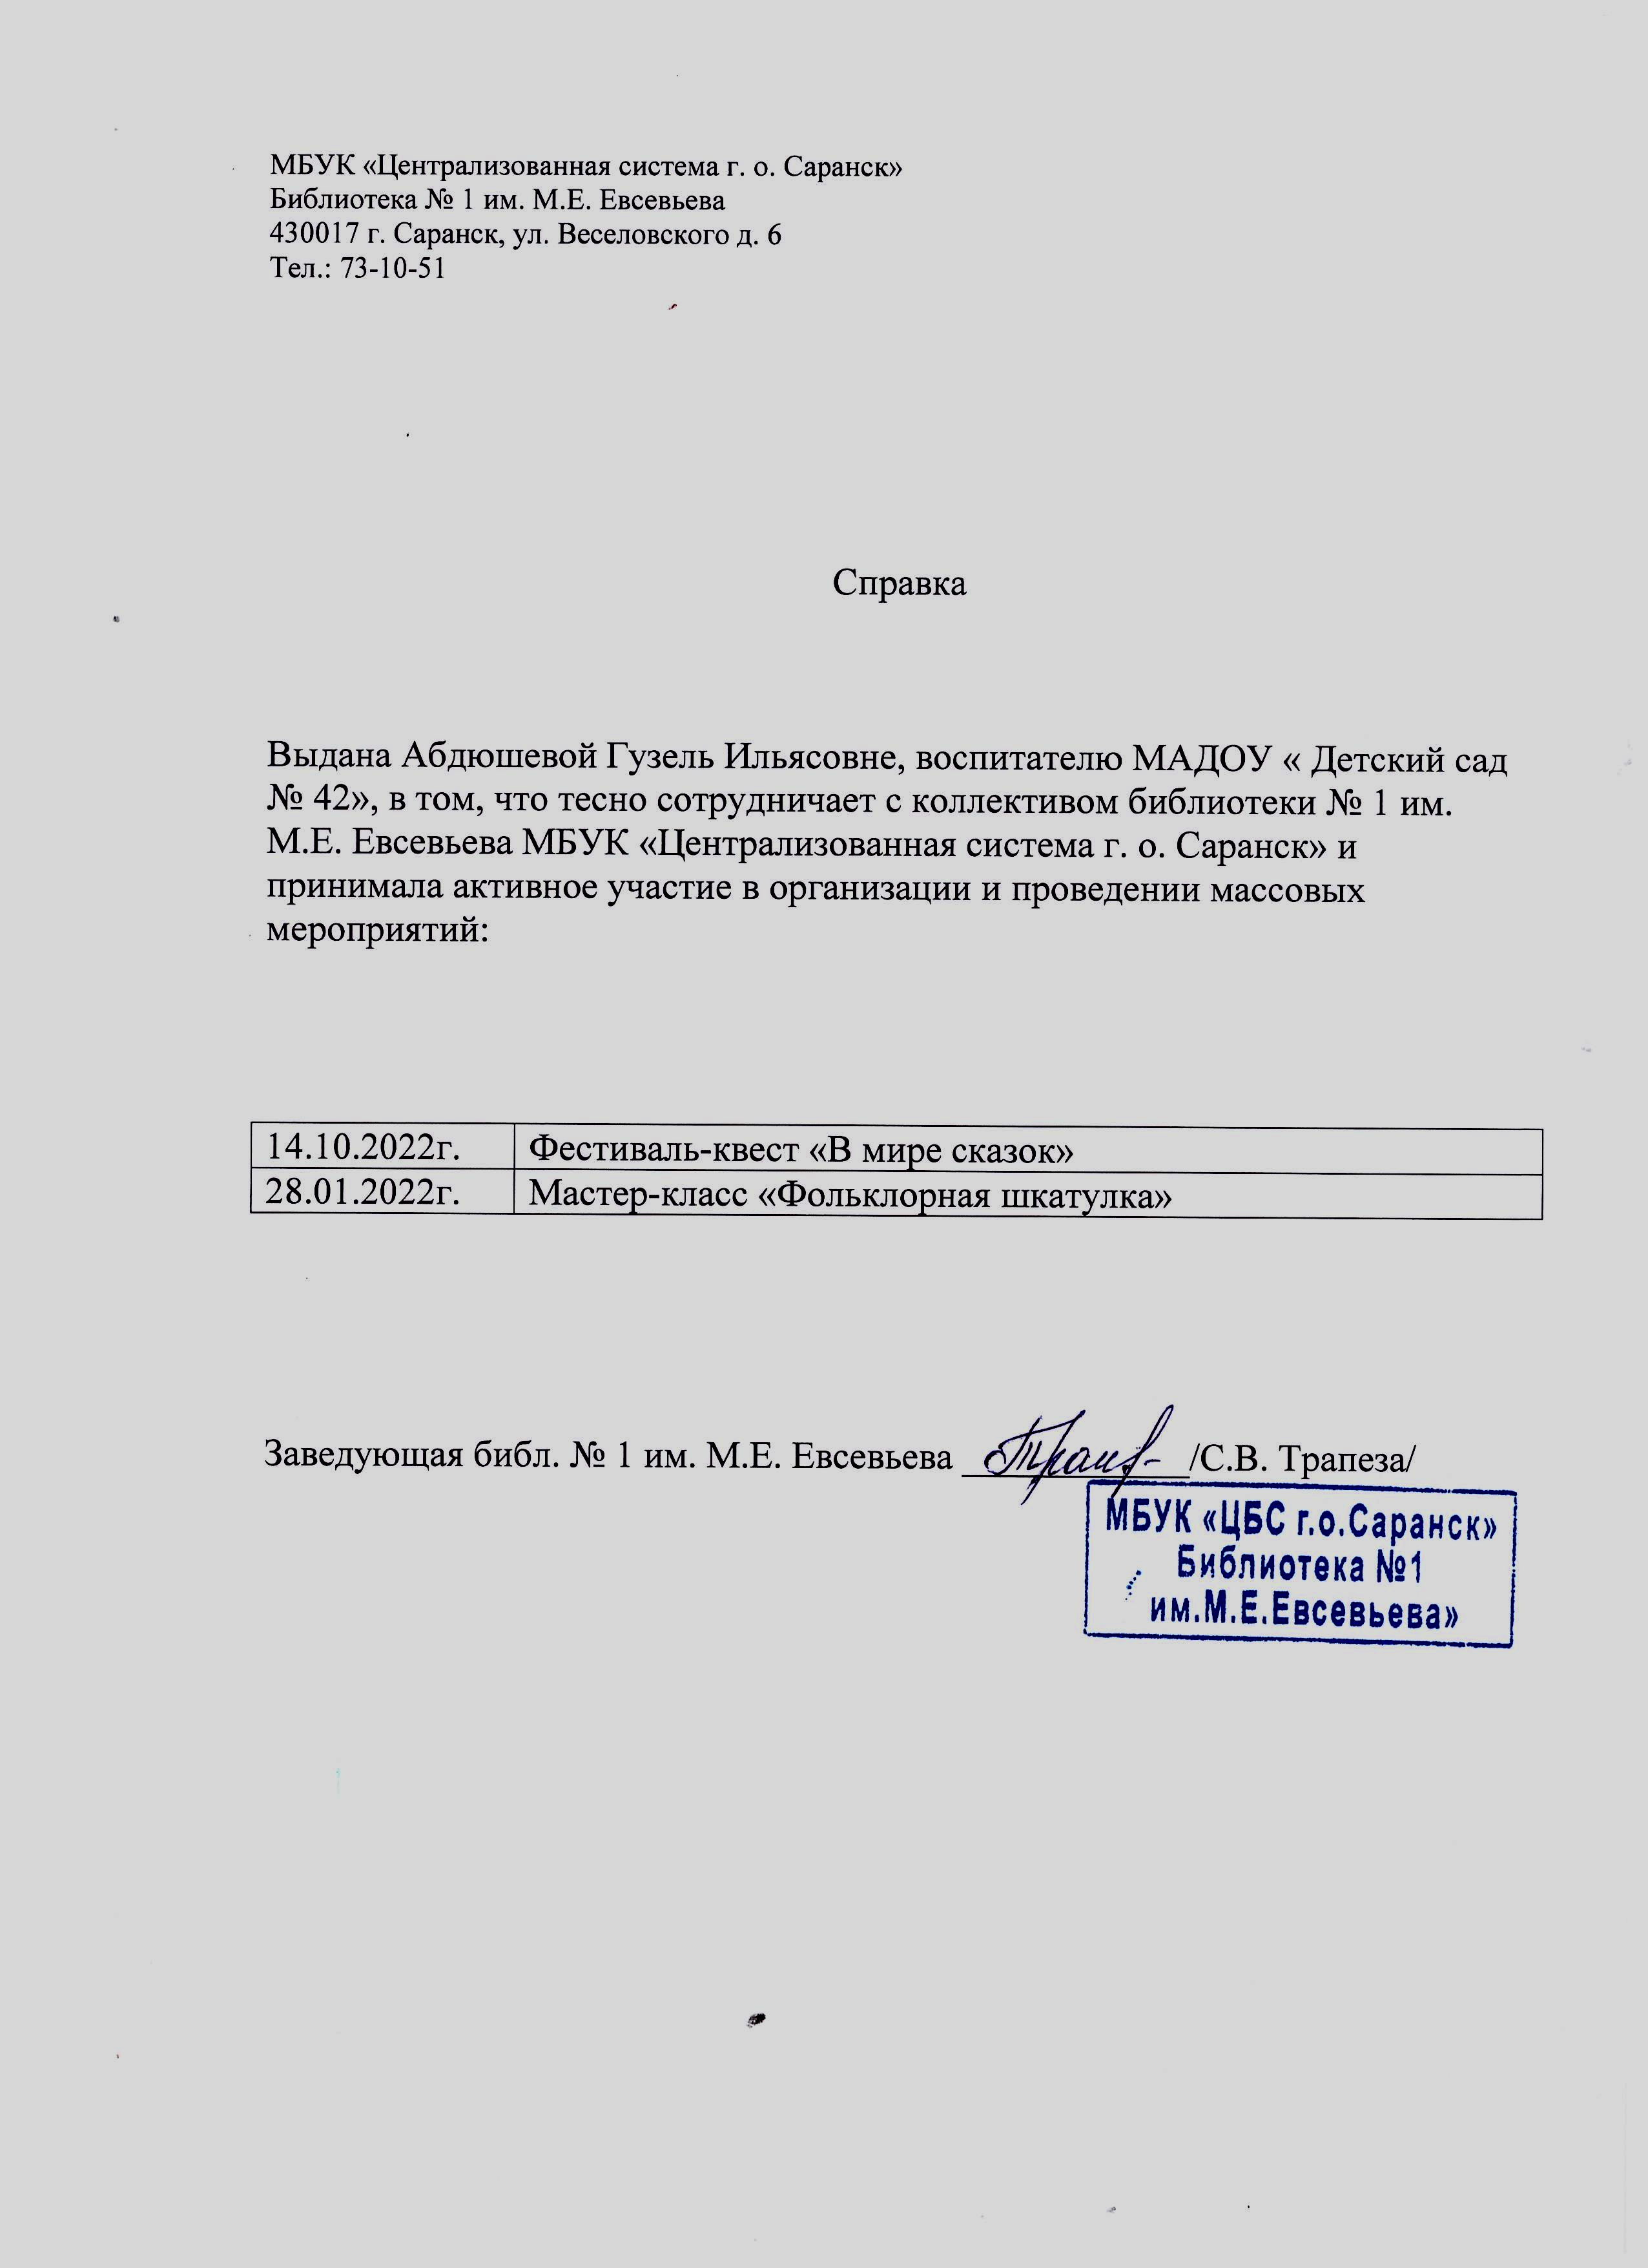

Slide 24
8. Экспертная деятельнось

Slide 25
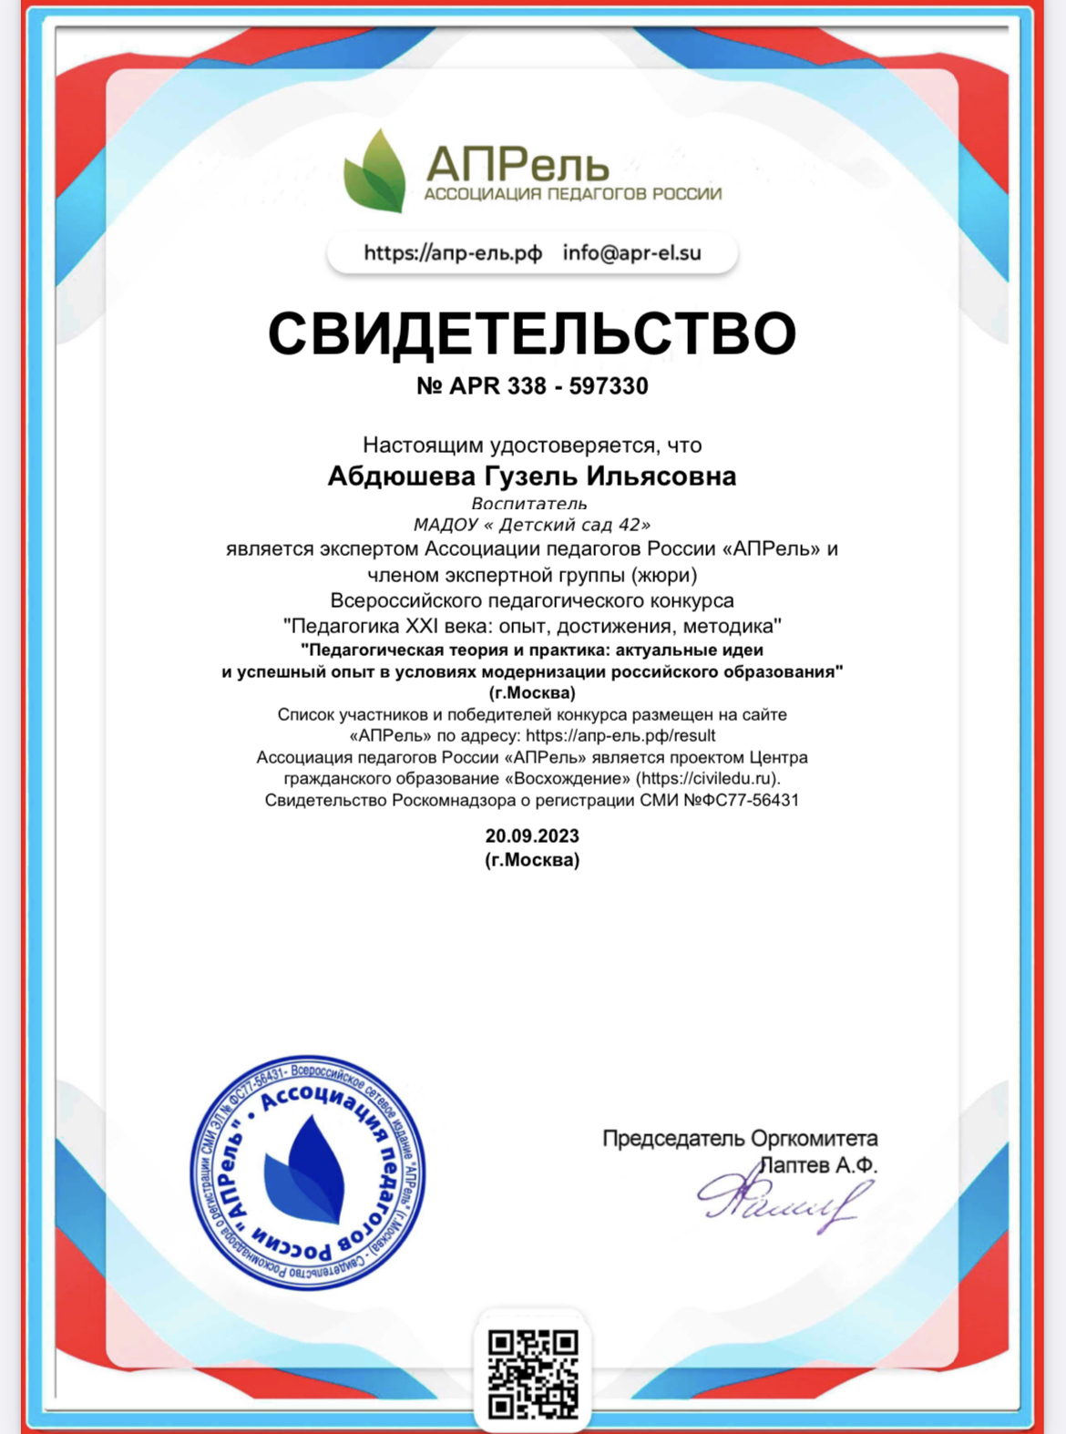
9. Общественно-педагогическая активность педагога:
участие в комиссиях педагогических сообществах, в жюри конкурсов.
Проведение открытых занятий, мастер-классов, мероприятий

Slide 26
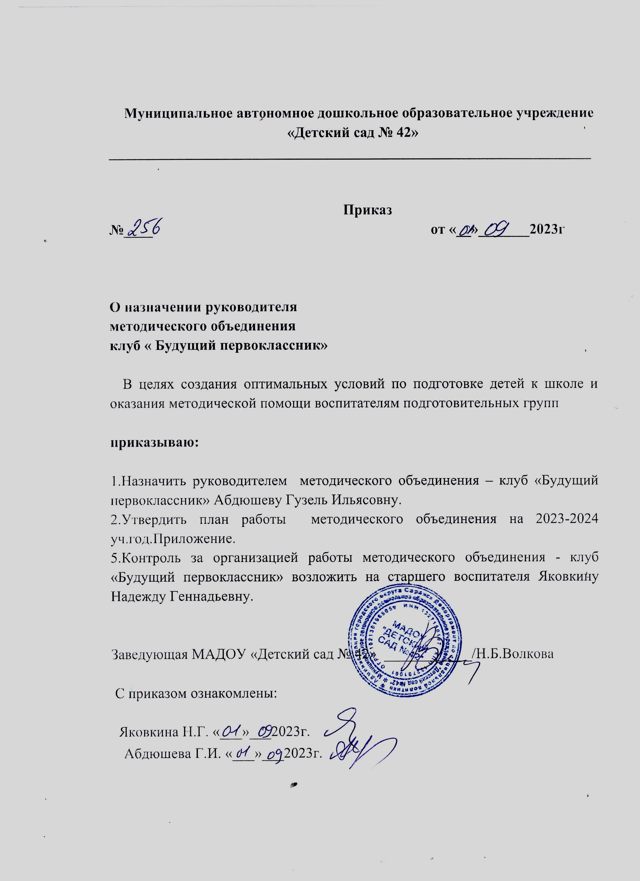
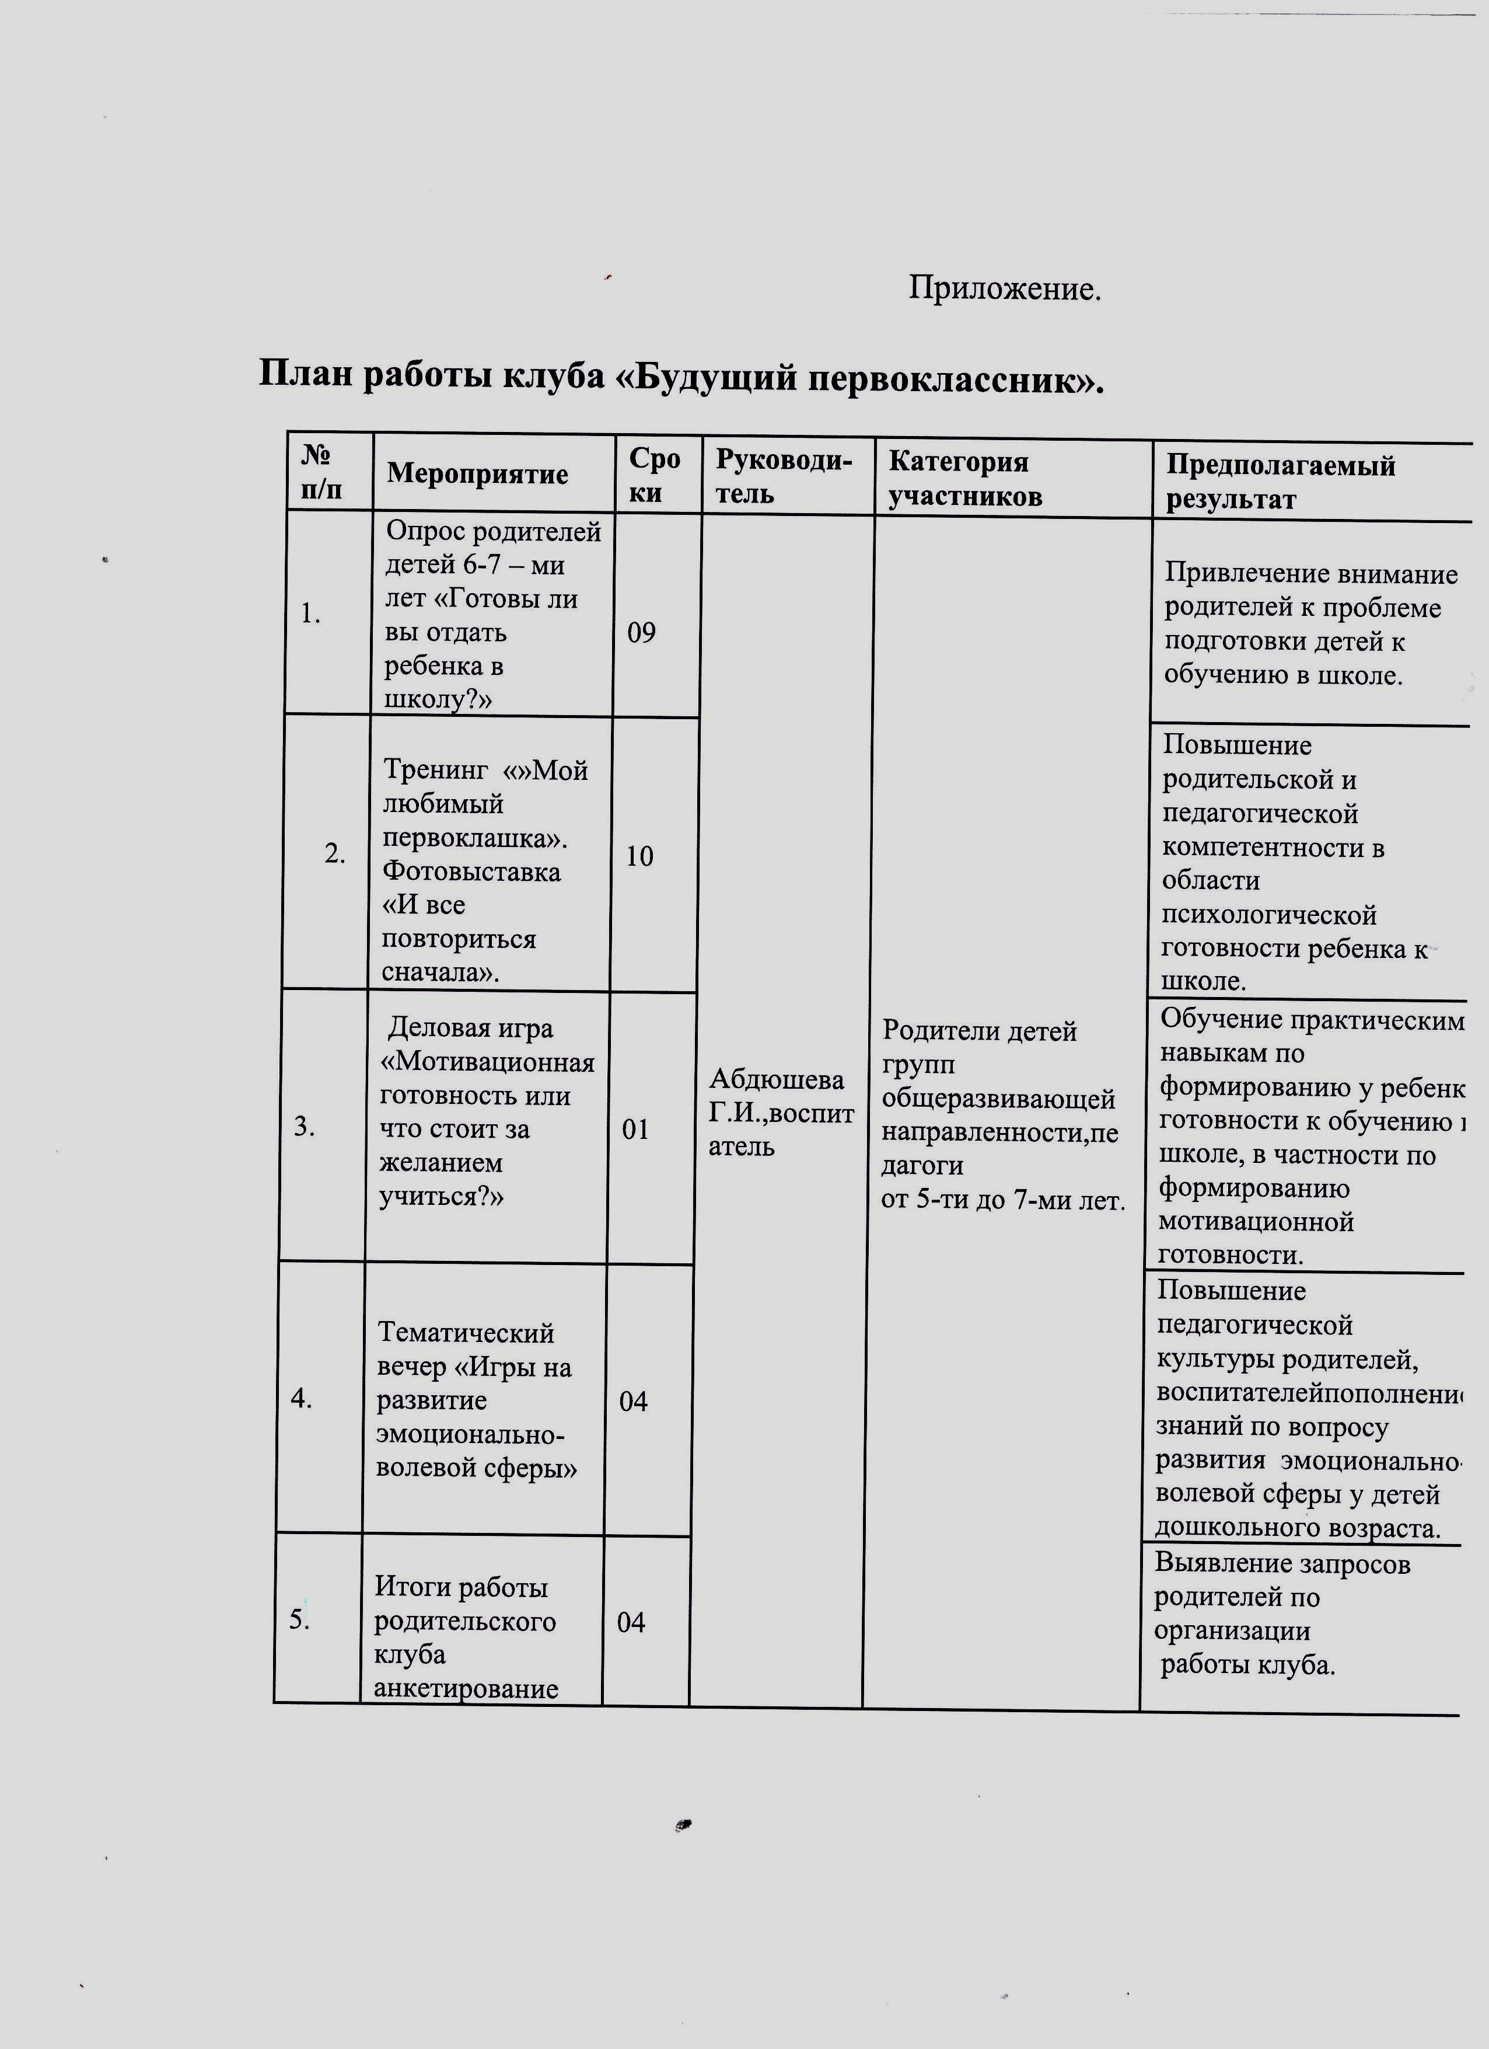
Руководитель методического объединения
«Будущий первоклассник»

Slide 27
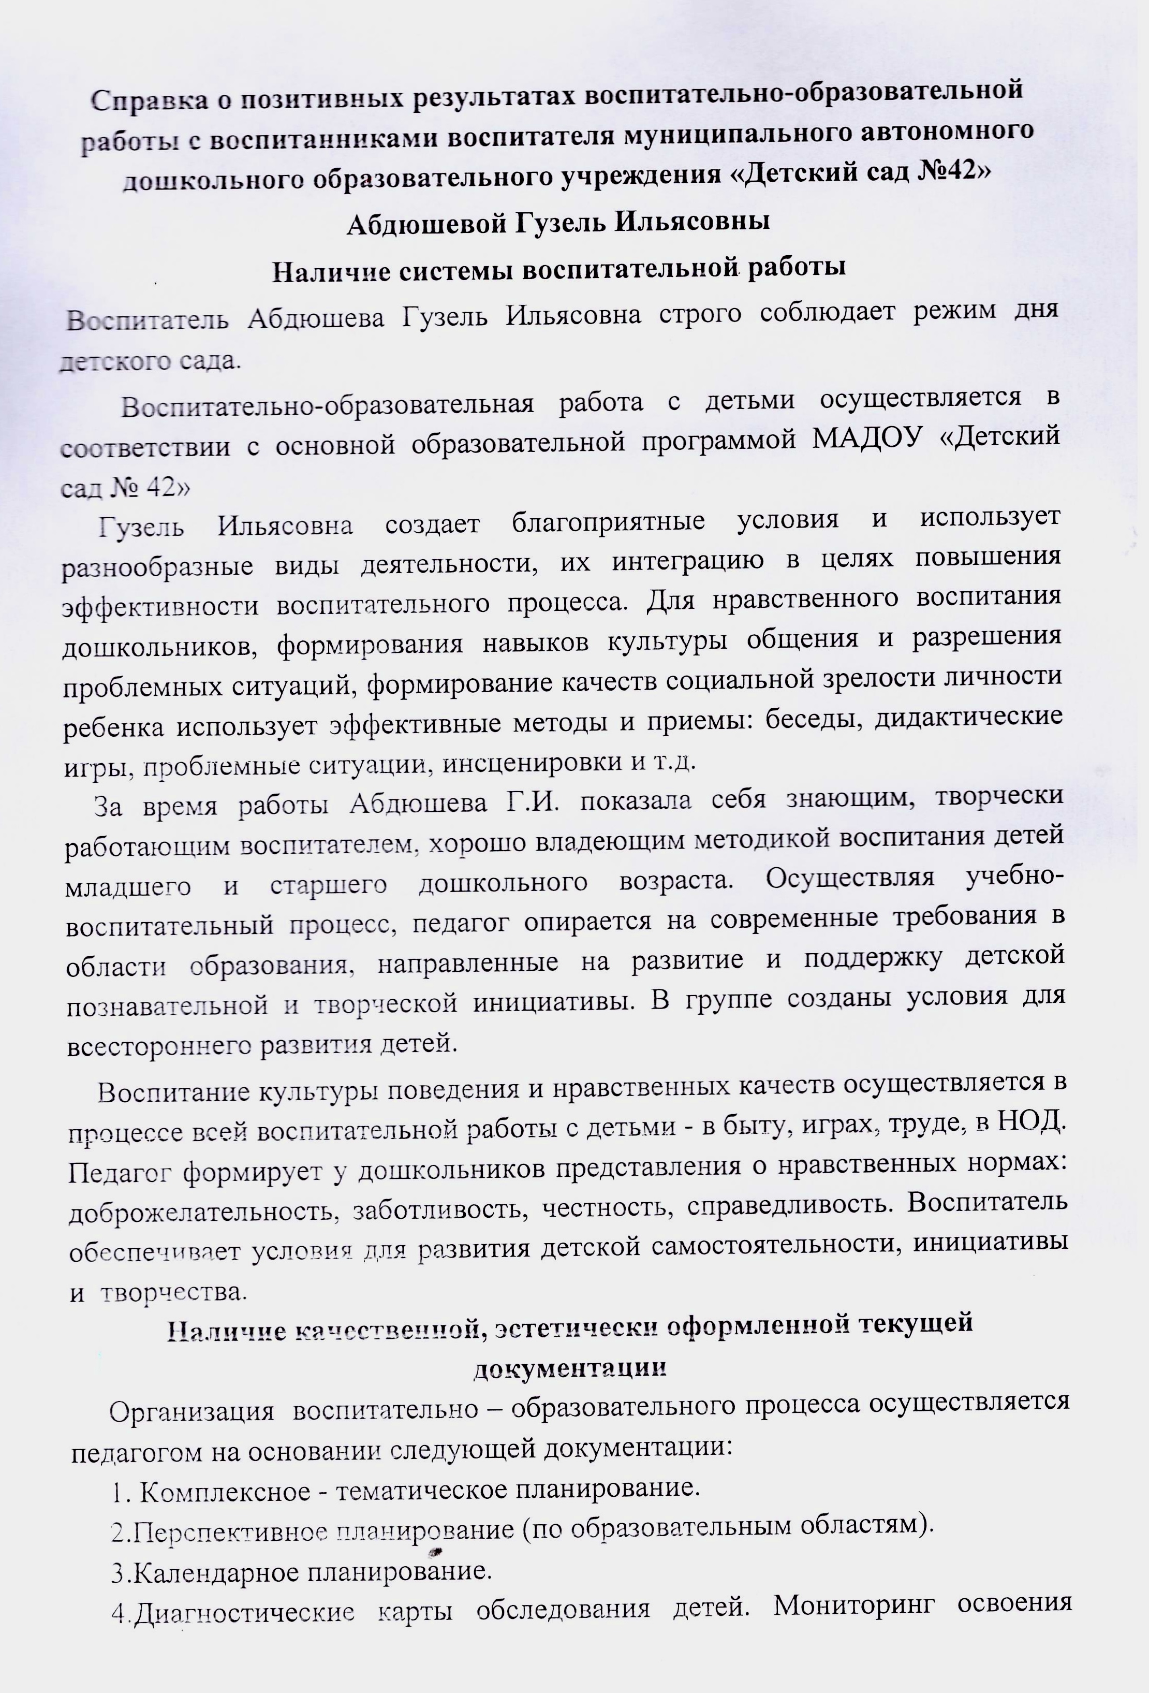
Позитивные результаты работы с воспитанниками

Slide 28
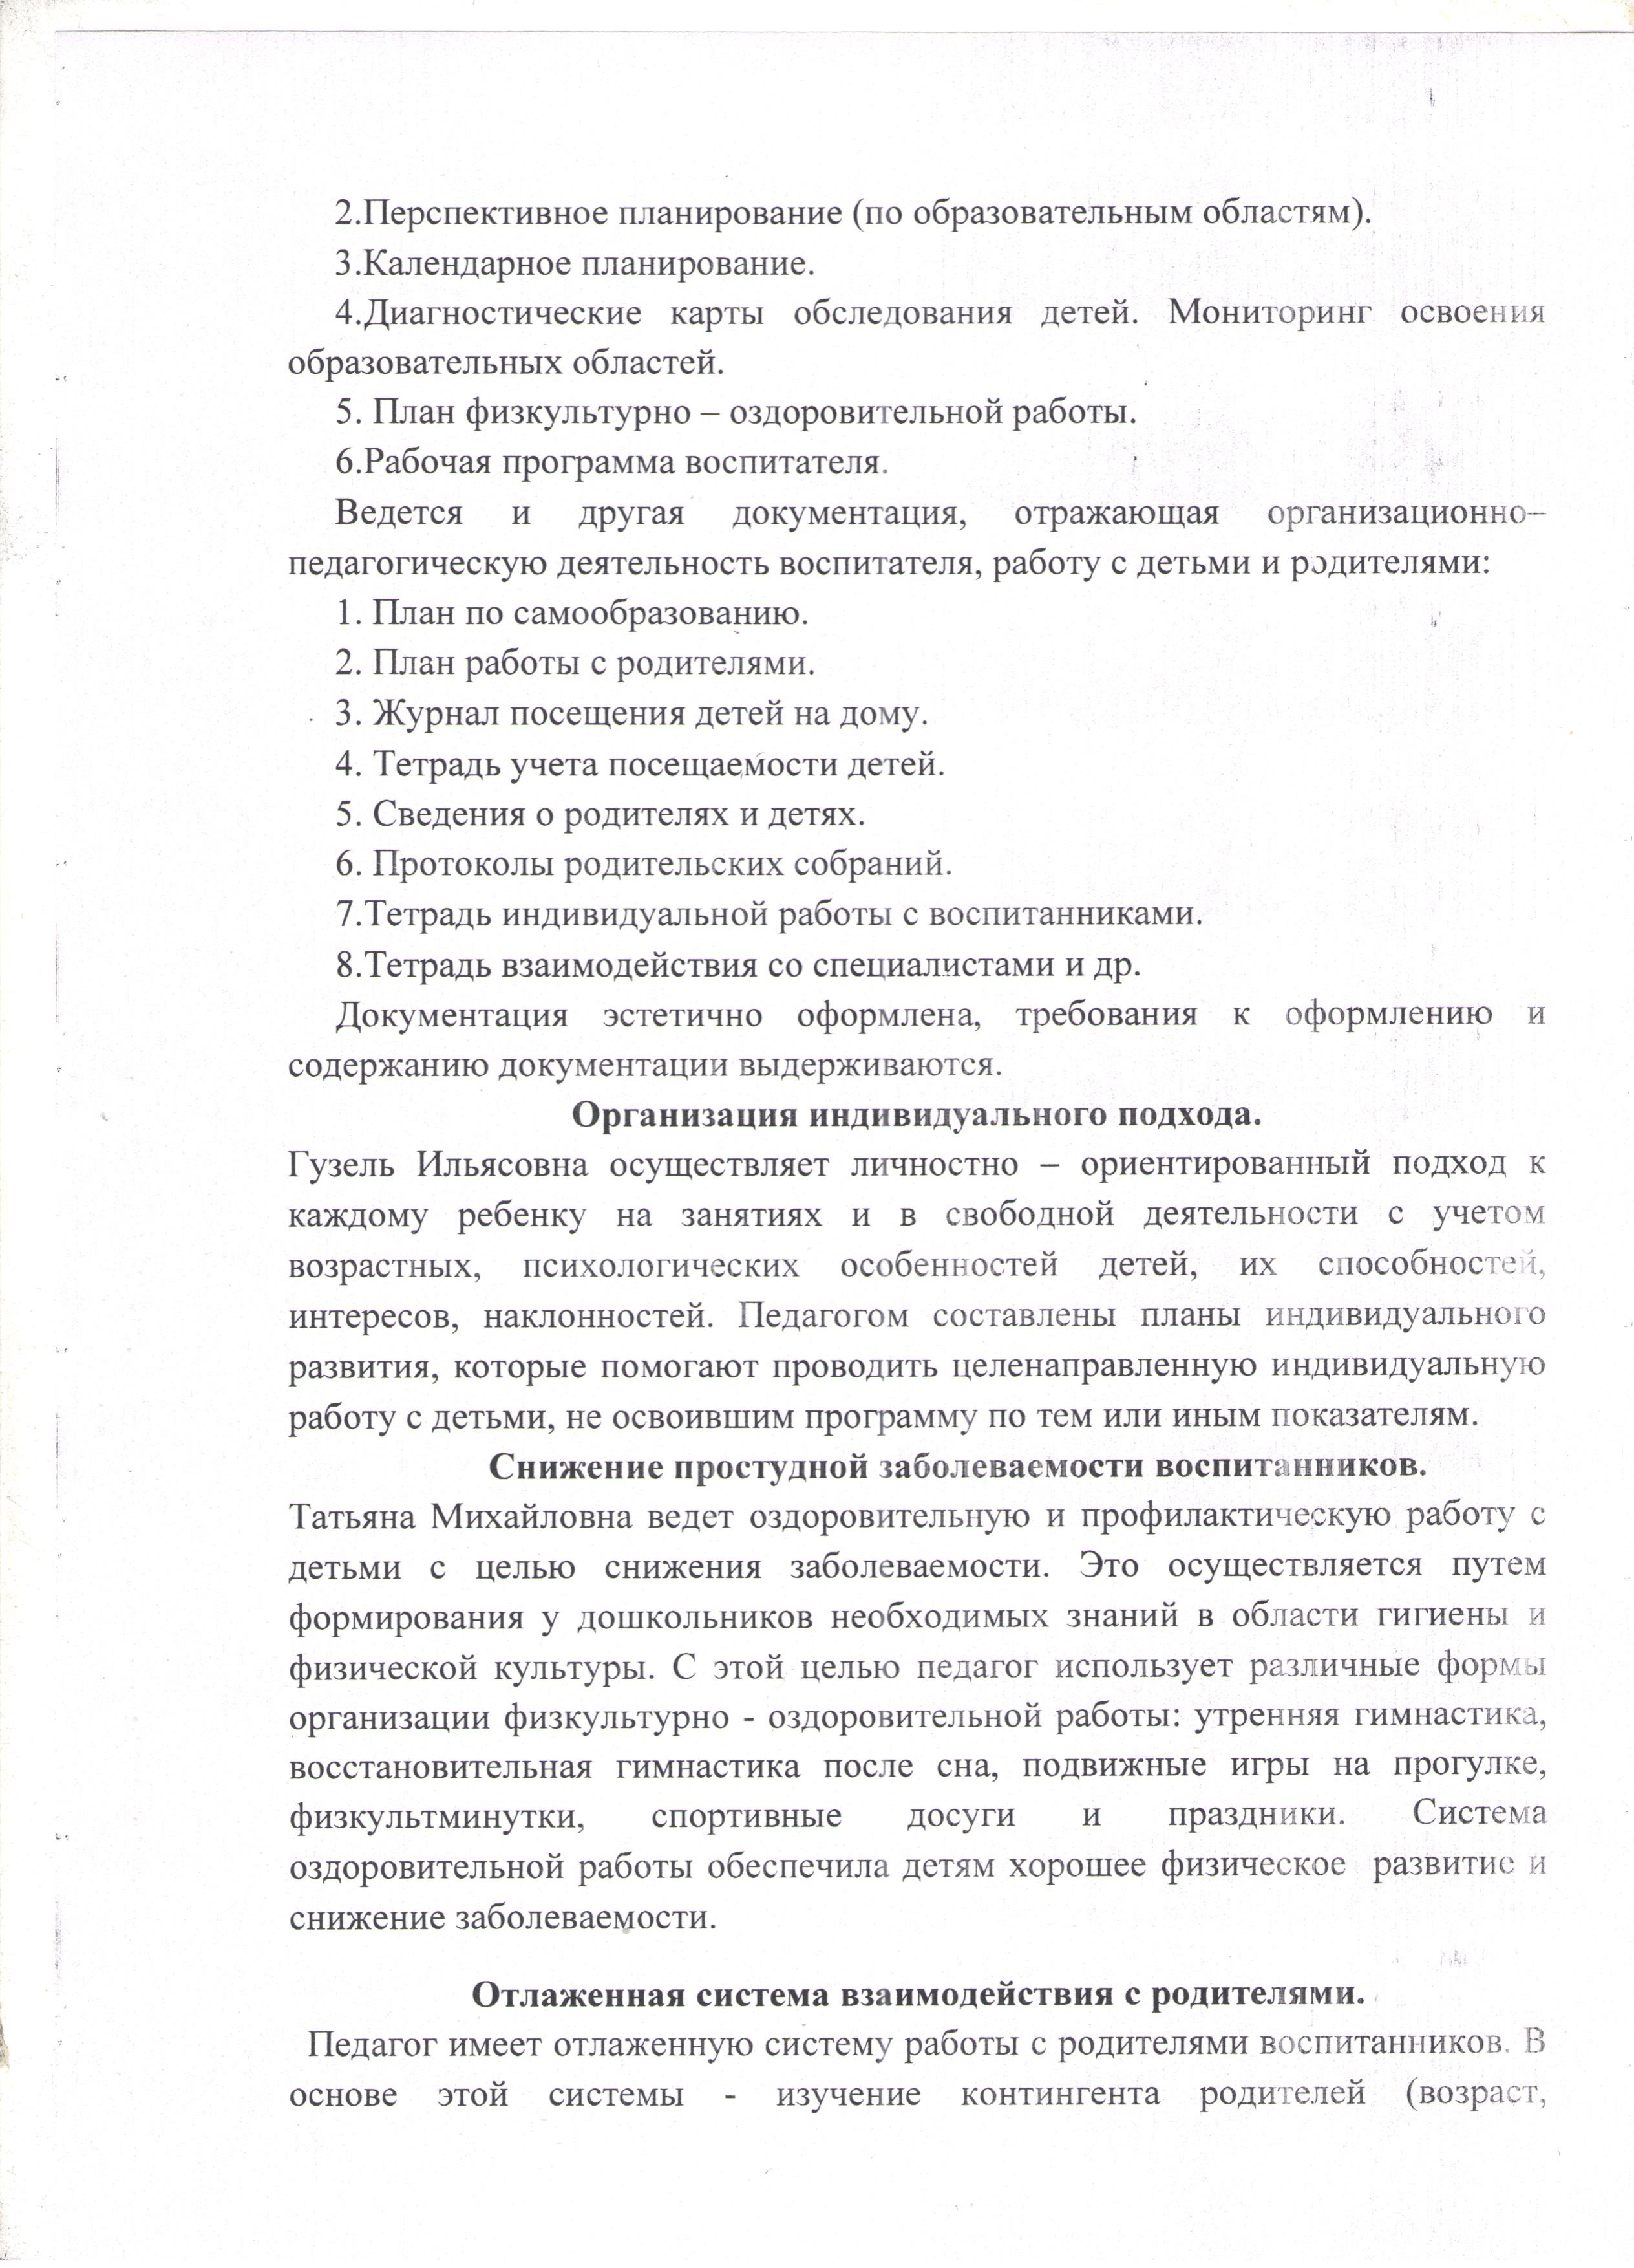
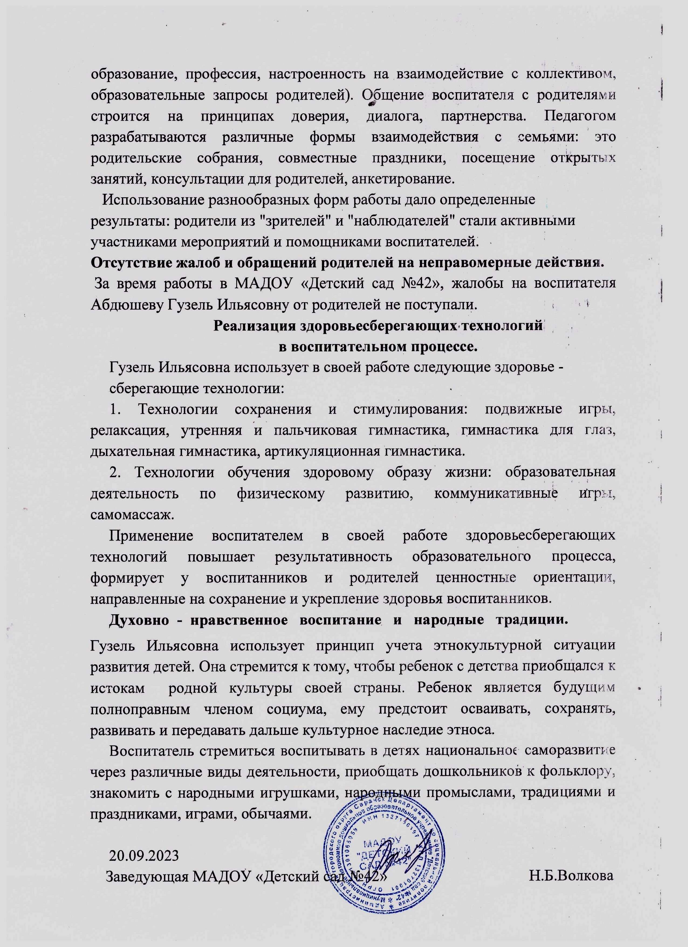

Slide 29
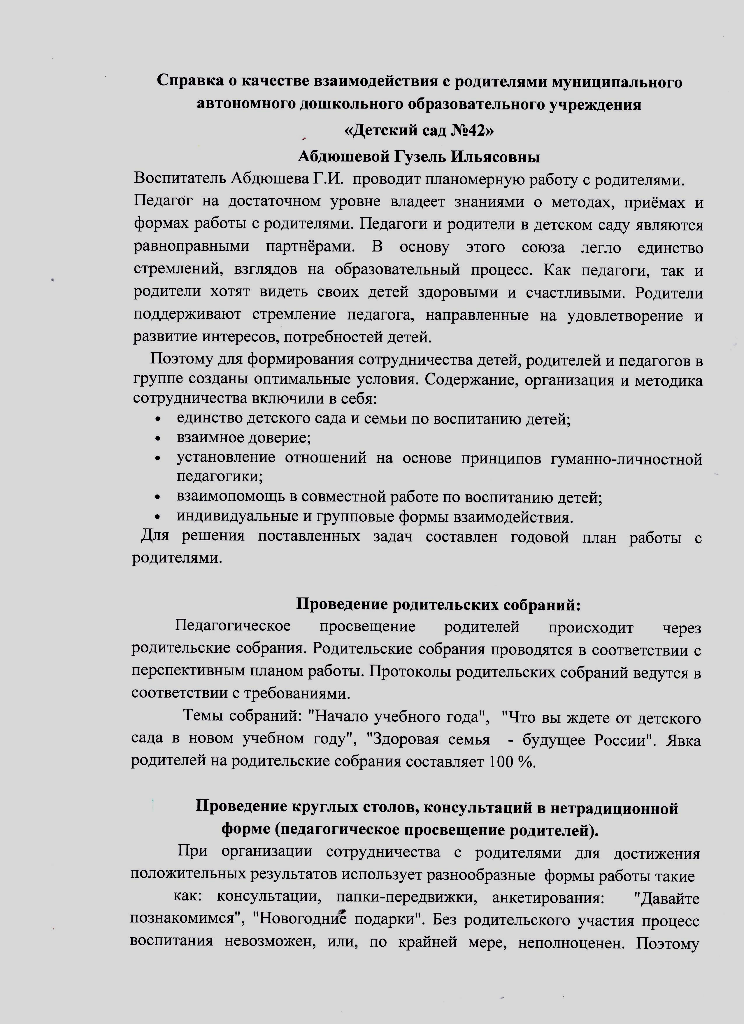
Качество взаимодействия с родителями

Slide 30
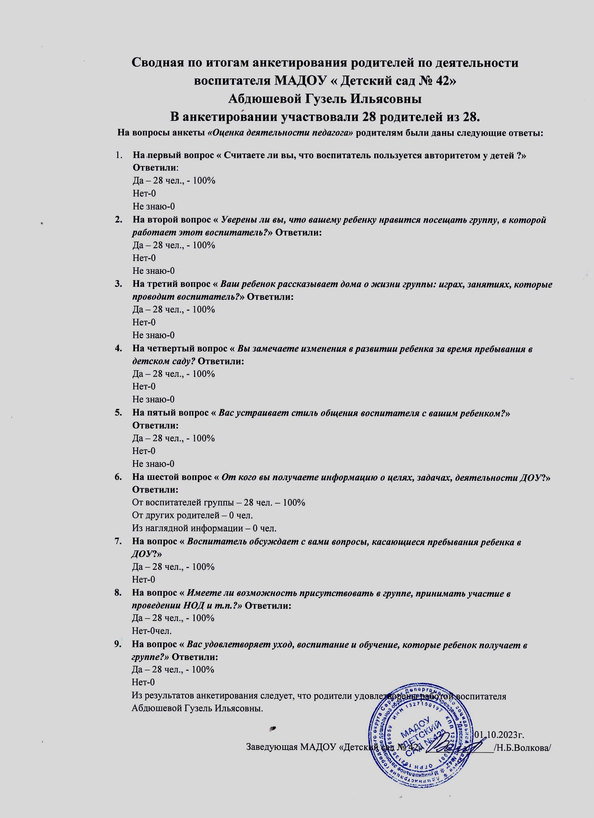
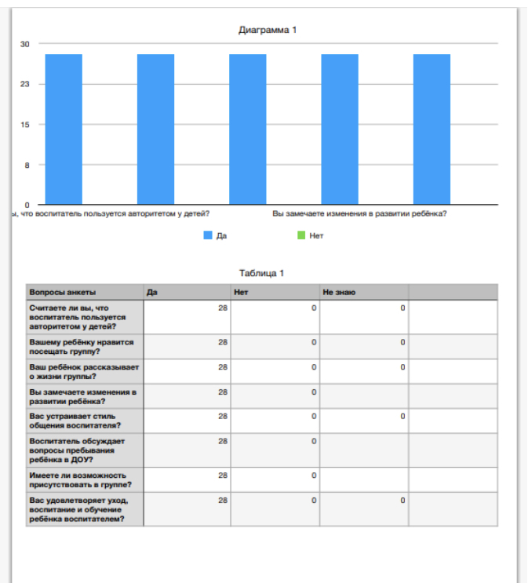
Качество взаимодействия с родителями

Slide 31
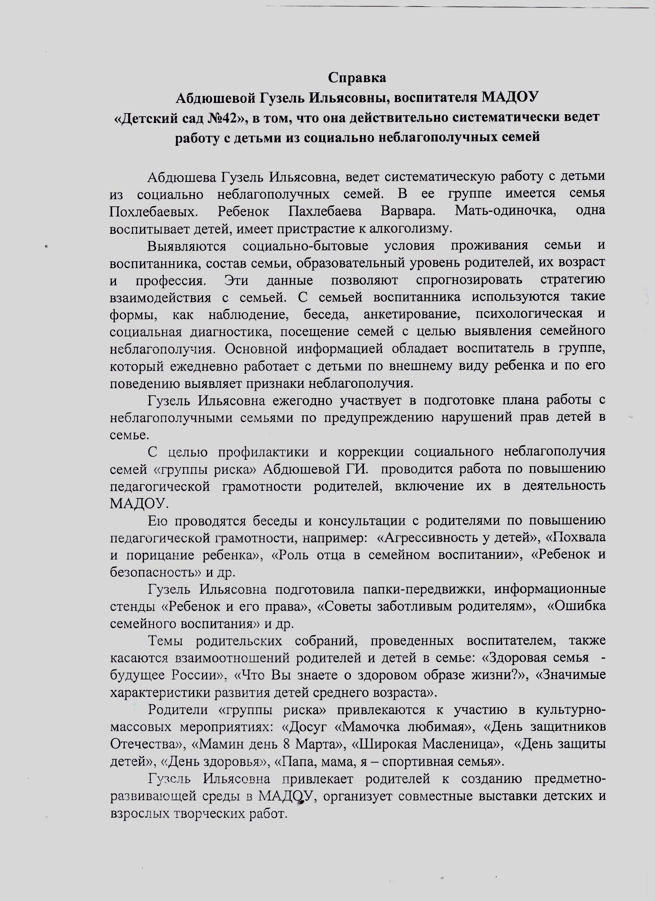
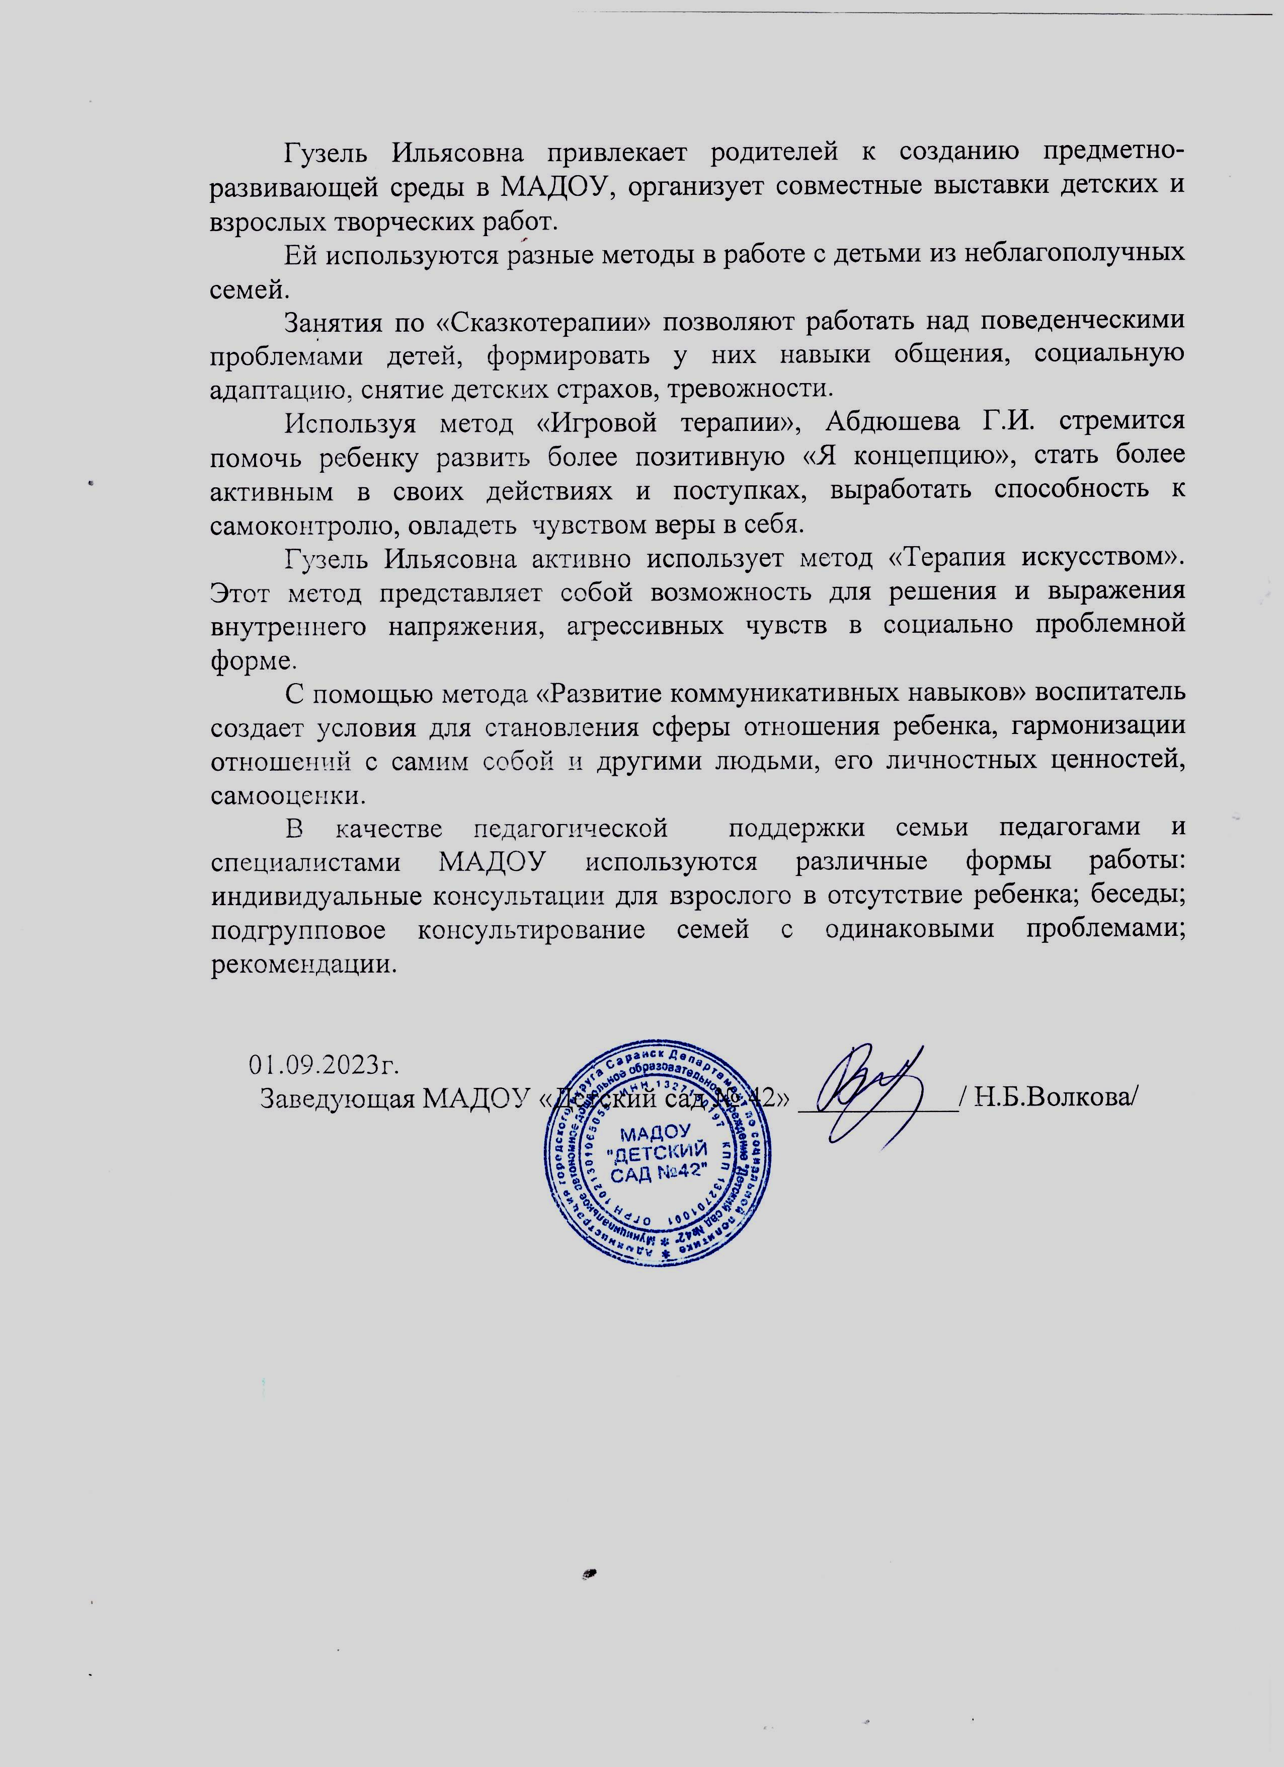
Работа с детьми из социально- неблагополучных семей

Slide 32
Участие педагога в профессиональных конкурсах

Slide 33
Всероссийский уровень

Slide 35
Республиканский уровень

Slide 36
Награды и поощрения

Slide 37
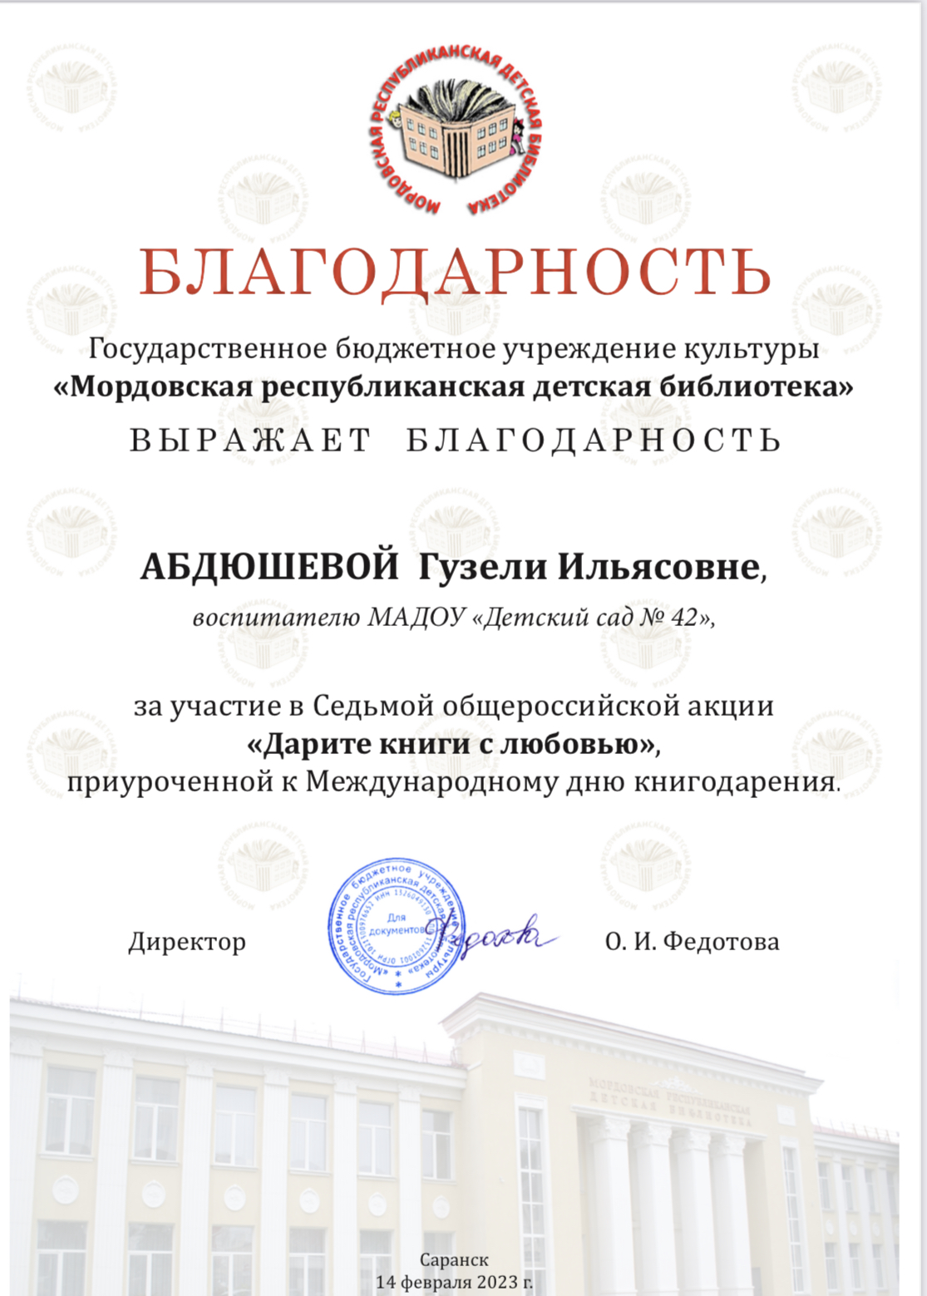
Муниципальный уровень

Slide 38
Республиканский уровень

Slide 39
Всероссийский уровень

